Slide 1

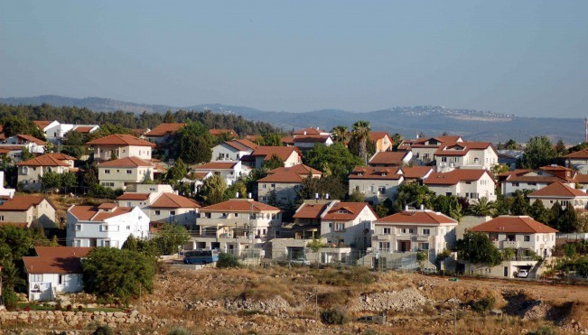
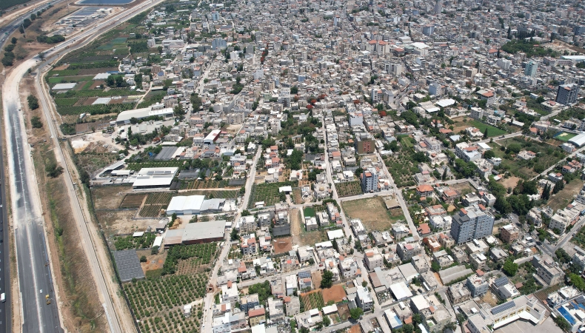

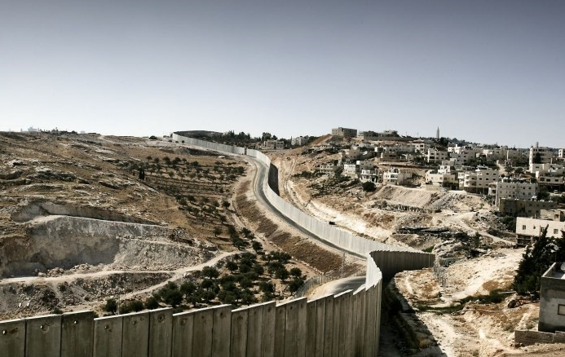
هندسة التخطيط وتكنولوجيا المدن
جامعة النجاح الوطنية
التخطيط المكاني المقاوم للإحتلال في منطقة شمال الضفة الغربية
عمل الطالبة : نور طارق علاونة.
بإشراف : د.علي عبد الحميد، م. ايمان صلاح.
مشروع تخرج (2)
3/7/2024

Slide 2

المحتويات
الفكرة التخطيطية
مقدمة عامة عن المشروع
مرحلة إعداد المخطط
منهجية العمل
المخطط النهائي (مخطط إطار التنمية المكانية 2040)
مبررات اختيار الموقع
مرحلة التحليل والتشخيص
الرؤية

Slide 3
مقدمة عامة عن المشروع
التعريف بالمشروع
في ظل الأوضاع الراهنة في فلسطين، تبرز الحاجة الملحة لتبني التخطيط المكاني المقاوم كوسيلة لمواجهة التحديات التي يفرضها الاحتلال الإسرائيلي. يعاني الفلسطينيون من مصادرة الأراضي، وبناء المستوطنات، وهدم المنازل، وقيود الحركة، مما يخلق ظروفًا قاسية تعيق التنمية المستدامة وتحد من إمكانية تحقيق الاستقلال والازدهار.
من خلال تبني نهج التخطيط المكاني المقاوم، يمكن للفلسطينيين تطوير استراتيجيات تساهم في تعزيز وجودهم على أراضيهم، وتحسين ظروفهم المعيشية، وتقوية البنية التحتية المجتمعية.
هدف المشروع
يهدف هذا المشروع الى تطوير استراتيجيات تخطيط مكاني تدعم الترابط والتكامل بين التجمعات الفلسطينية في منطقة الدراسة، وتعزز من صمودها وقدرتها على مقاومة الاحتلال.

Slide 4
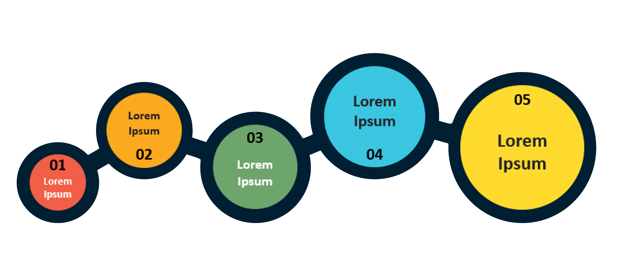
منهجية العمل
الرؤية المستقبلية
مكونات واهداف الرؤية
فكرة المشروع
المخطط النهائي
اختيار الموقع
مبررات اختيار الموقع
03
تحليل الموقع
04
صياغة المشروع
02
01
الإطار العام
مراحل اعداد المخطط النهائي بناءً على الرؤية وفكرة المشروع
تحليل الوضع القائم
الفرص والإمكانيات + التحديات والمعيقات

Slide 5
مبررات اختيار الموقع
اولاً :
الطرق الالتفافية في المنطقة (60، 5)
تخدم المستوطنات وتقلل من فرصة تطوير البنية التحتية الفلسطينية.
تقسيم الضفة الغربية وعزل شمالها عن جنوبها ووسطها.
3
1
تشكل حواجز تمنع التواصل الجغرافي بين التجمعات الفلسطينية.
تعيق الحركة والتنقل والوصول الى الخدمات الاساسية.
4
2

Slide 6
مبررات اختيار الموقع
ثانياً :
التقسيمات الجيوسياسية للأراضي (أ، ب، ج)
تخلق حالة من عدم الاستقرار الأمني والتنظيمي في مناطق ب.
تزيد من تعقيد الإدارة والتنمية في المناطق الفلسطينية.
3
1
تحد من قدرة الفلسطينيين على البناء والتطوير في مناطق ج.
2

Slide 7
مبررات اختيار الموقع
ثالثاً :
انتشار المستوطنات في منطقة التخطيط
يستنزف الموارد الطبيعية مثل المياه والأراضي الزراعية والغابات.
يخلق مناطق مغلقة للفلسطينيين ويعزز التمييز والفصل العنصري.
3
1
يضعف الاقتصاد المحلي.
2

Slide 8
مبررات اختيار الموقع
رابعاً :
سعي الاحتلال لمصادرة المزيد من الأراضي
يهدد الوجود الفلسطيني في هذه المناطق.
يؤدي إلى فقدان المزيد من الأراضي الفلسطينية.
3
1
يهدف إلى تغيير التركيبة السكانية والجغرافية لصالح الإسرائيليين.
2

Slide 9
مرحلة التحليل
التحليل والتشخيص
التشخيص والتحليل على مستوى الموقع (الإقليمي)
التشخيص والتحليل على المستوى الوطني

Slide 10
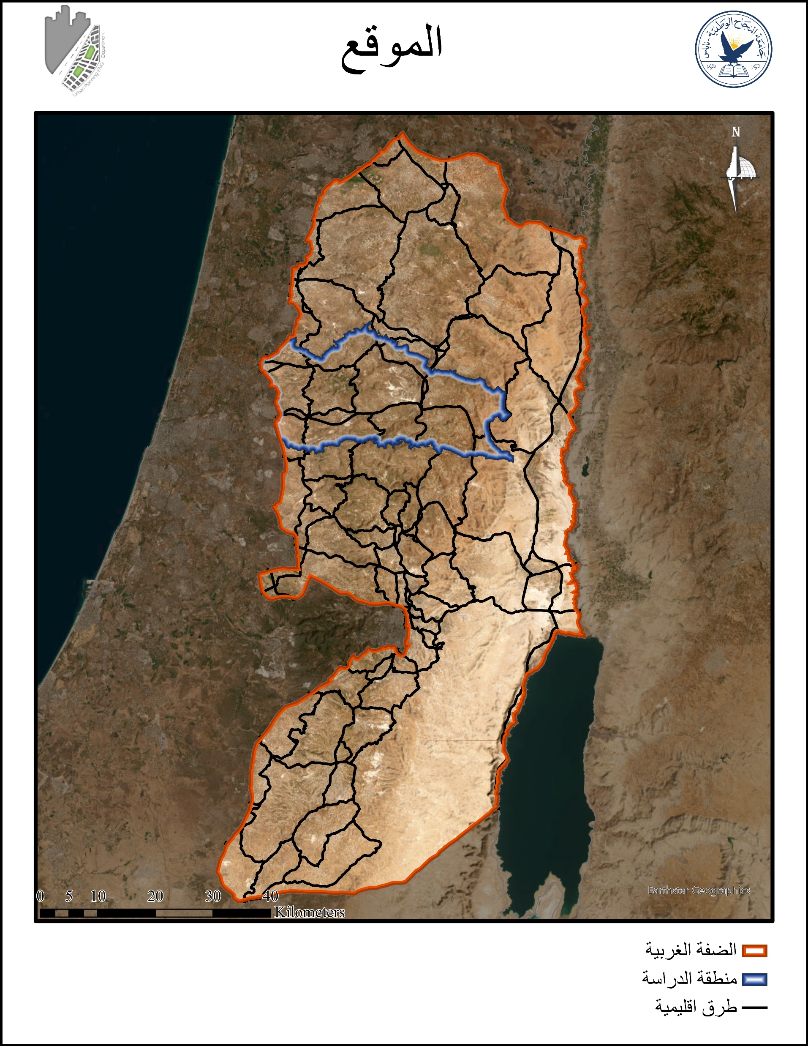
الموقع
بشكل عام، تعتبر منطقة الدراسة جزءًا من المحور المركزي للضفة الغربية، حيث تتوسط هذه المنطقة بين شمال الضفة وجنوبها، وتشكل نقطة اتصال حيوية بين مختلف المناطق.
تصنيف الطرق
الأقاليم الإستيطانية
التشخيص والتحليل على المستوى الوطني
الوضع الجيوسياسي
الطرق الإلتفافية

Slide 11
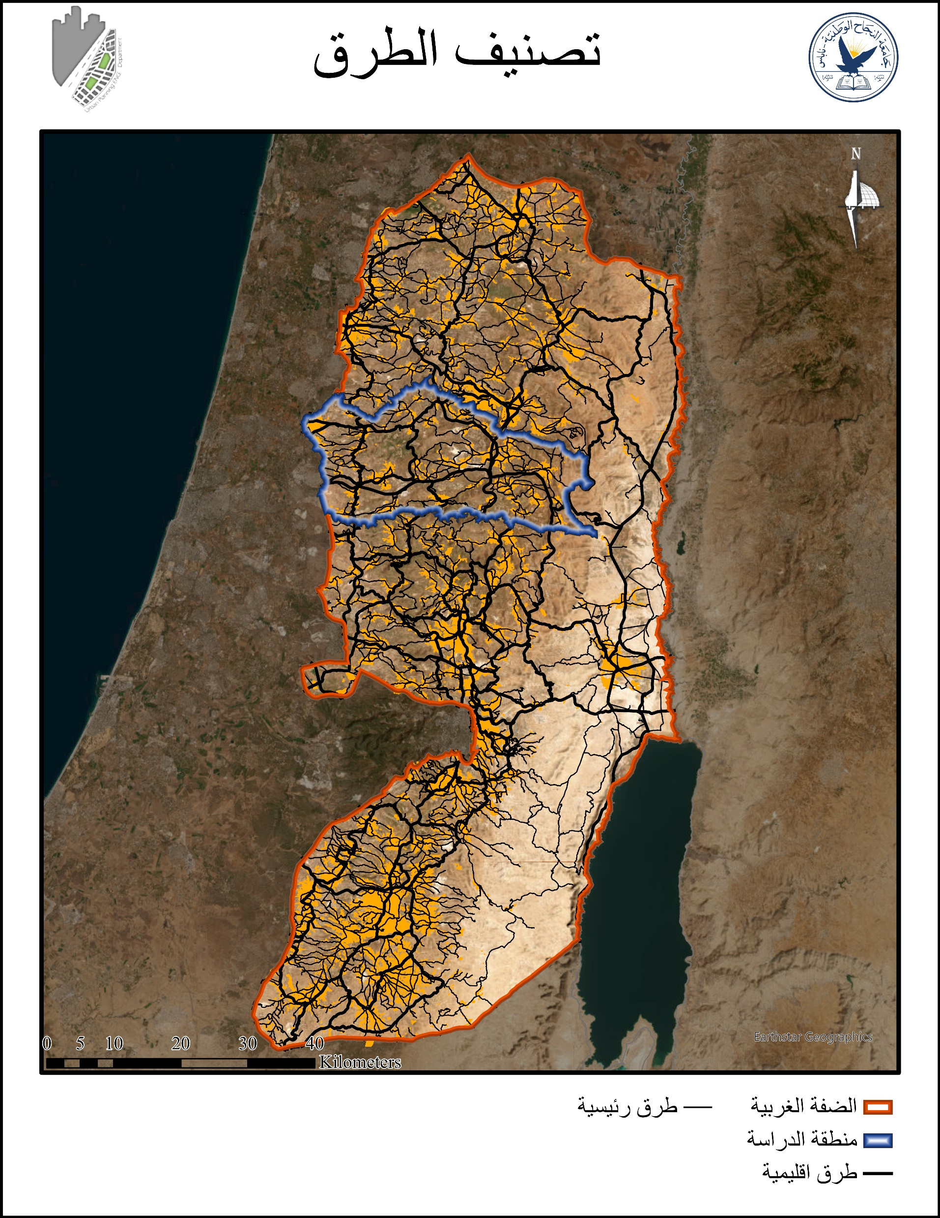
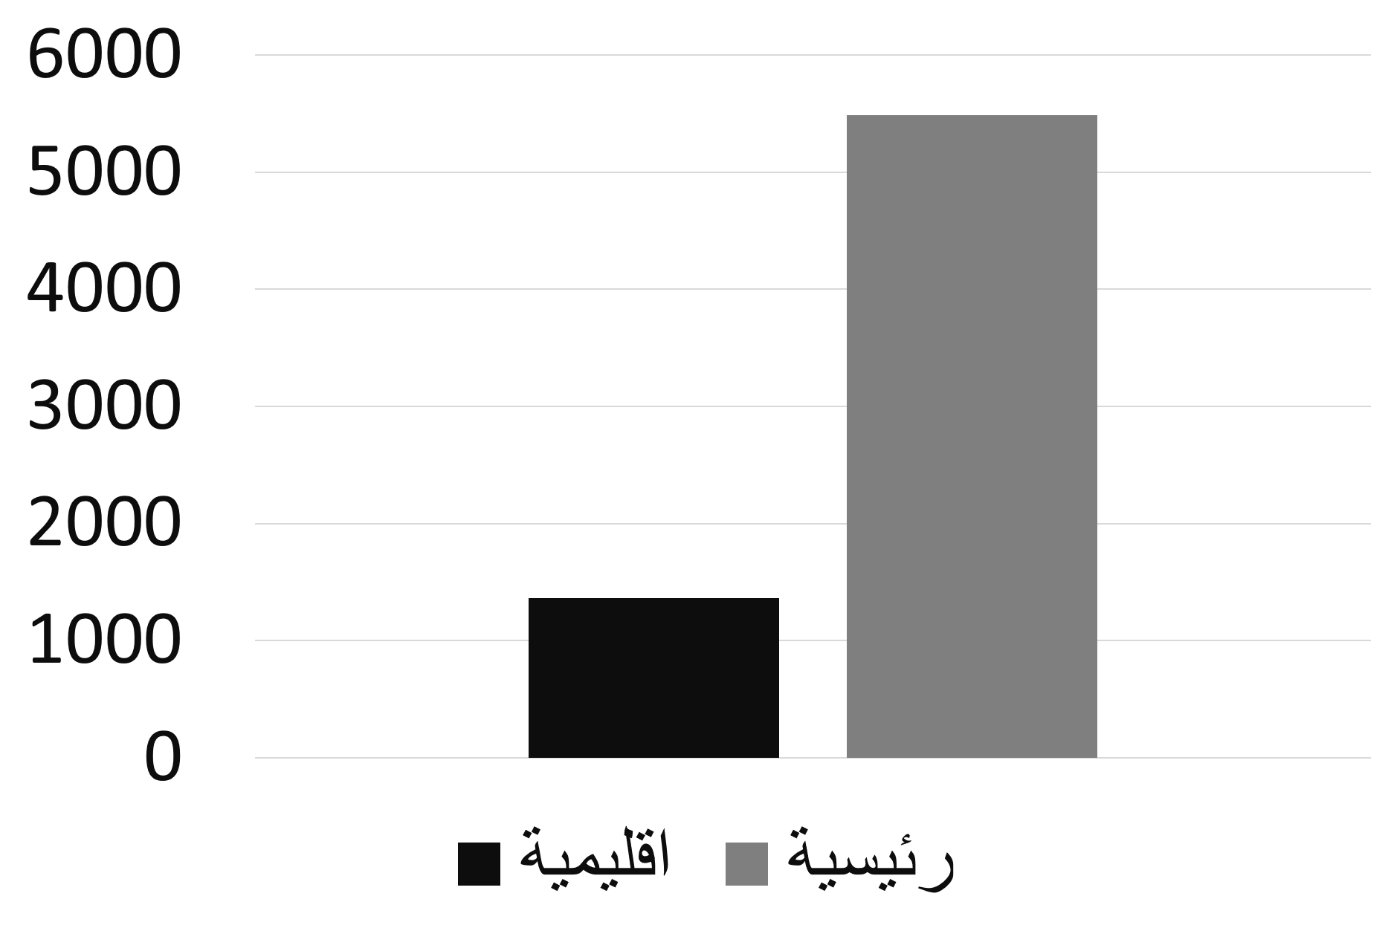
تشكل الطرق الإقليمية والرئيسية جزءًا كبيرًا من شبكة الطرق في الضفة الغربية نظرًا لأهميتها في ربط المدن والمراكز الرئيسية، ودورها الحيوي في النقل والتجارة.
الموقع
تصنيف الطرق
الأقاليم الإستيطانية
التشخيص والتحليل على المستوى الوطني
5486كم
الوضع الجيوسياسي
1365كم
الطرق الإلتفافية

Slide 12
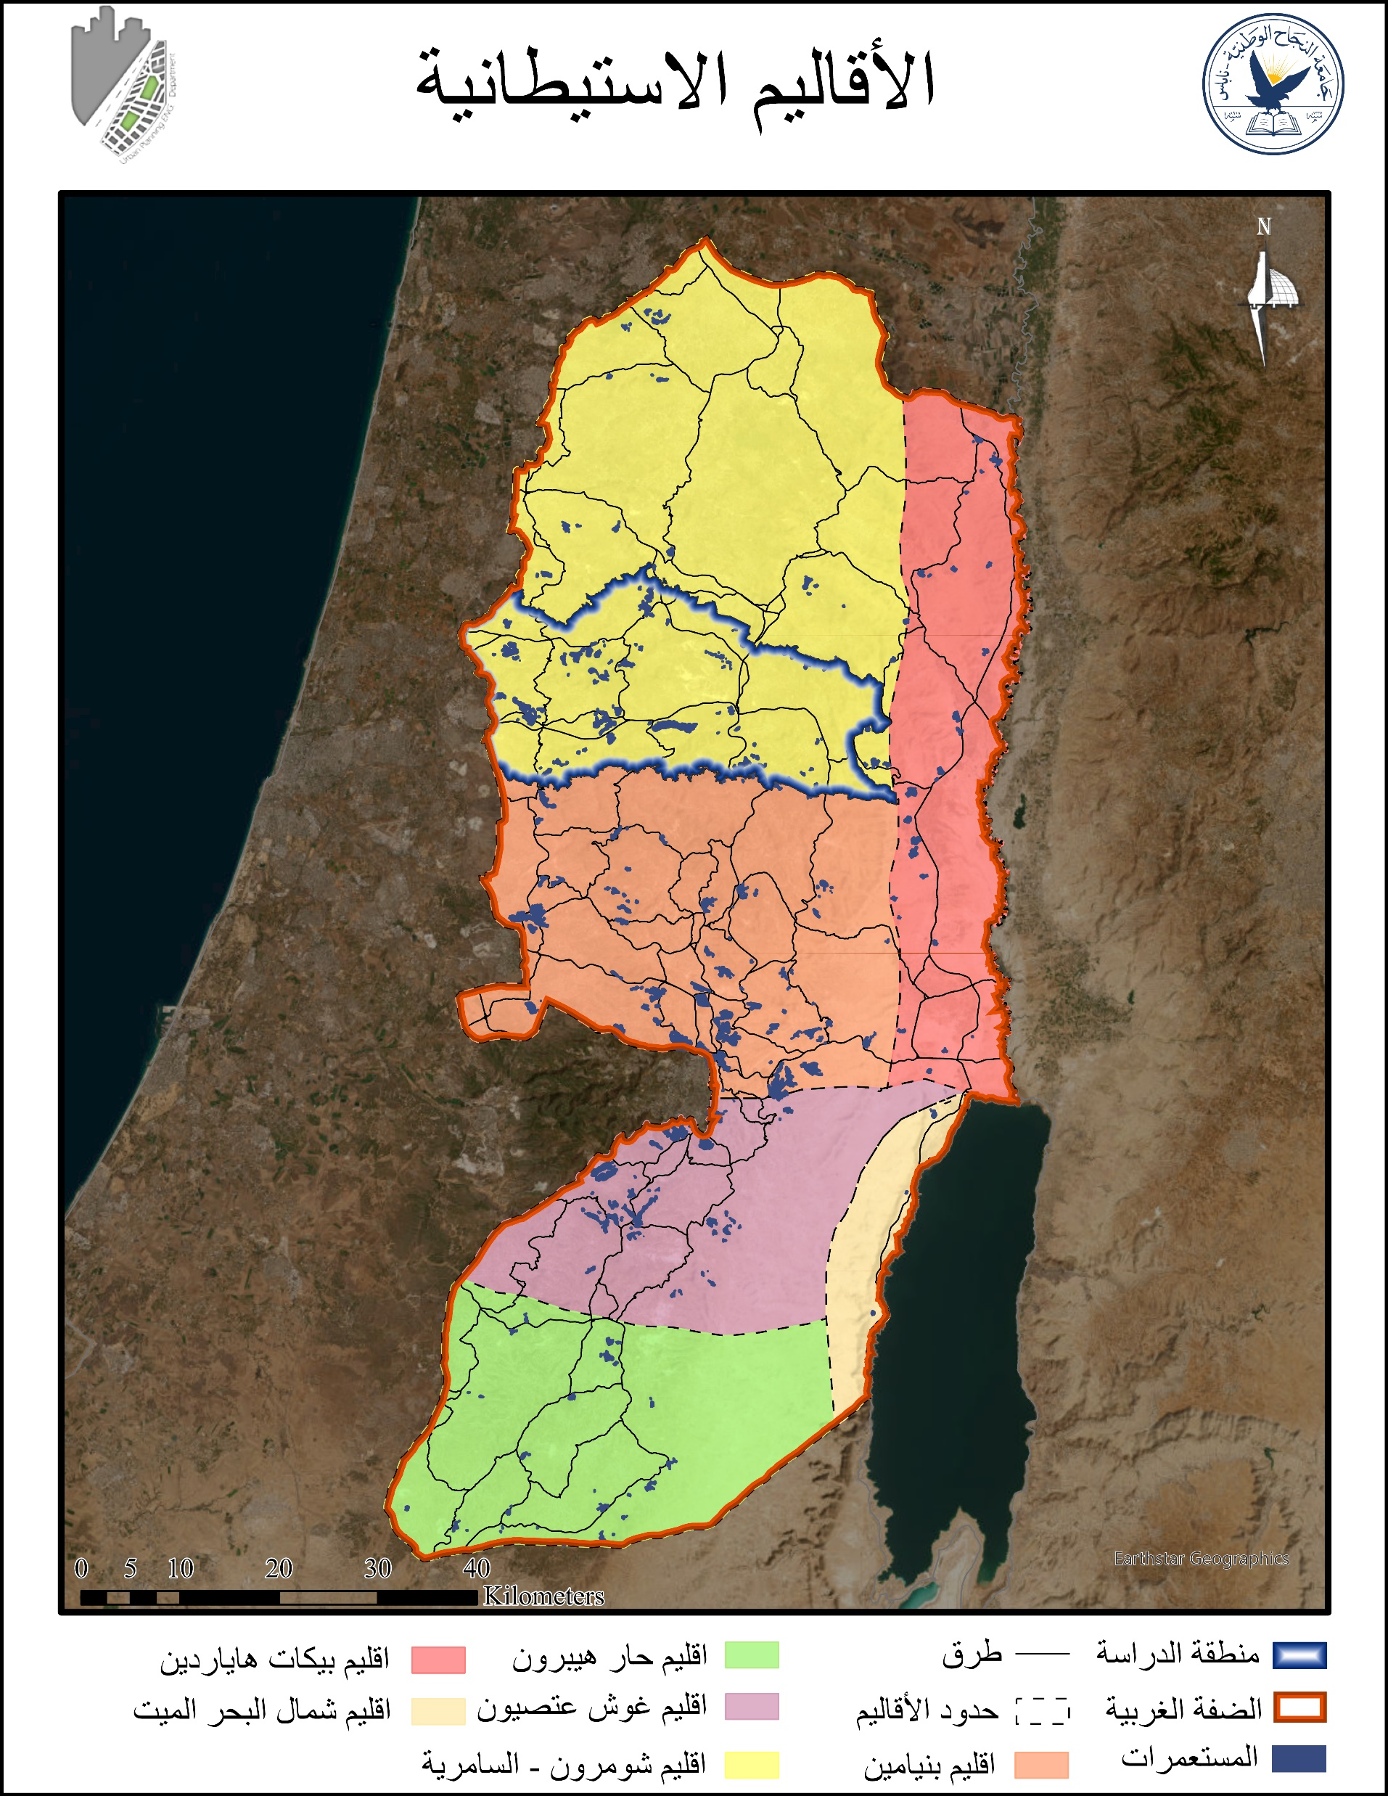
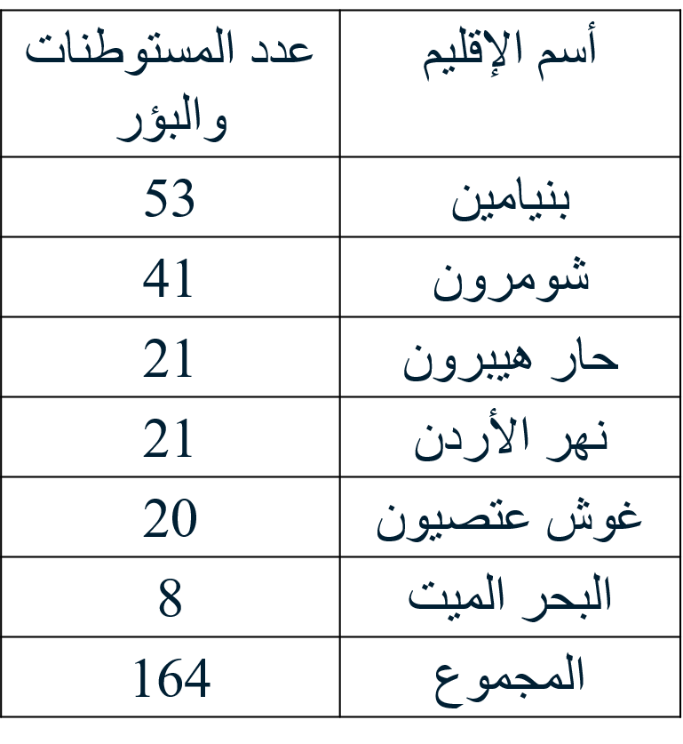
هذه الأقاليم تشكل جزءًا من الاستراتيجية الإسرائيلية في الضفة الغربية، حيث يتم توزيع المستوطنات لتشكيل حلقات أمان ولأسباب اقتصادية وسياسية. كل إقليم يتمتع بإدارة ذاتية ومستويات مختلفة من السيطرة الأمنية والعسكرية.
الموقع
شومرون
تصنيف الطرق
نهر الأردن
بنيامين
الأقاليم الإستيطانية
التشخيص والتحليل على المستوى الوطني
غوش عتصيون
56
الوضع الجيوسياسي
حار هيبرون
الطرق الإلتفافية
نهر الأردن
179
البحر الميت

Slide 13
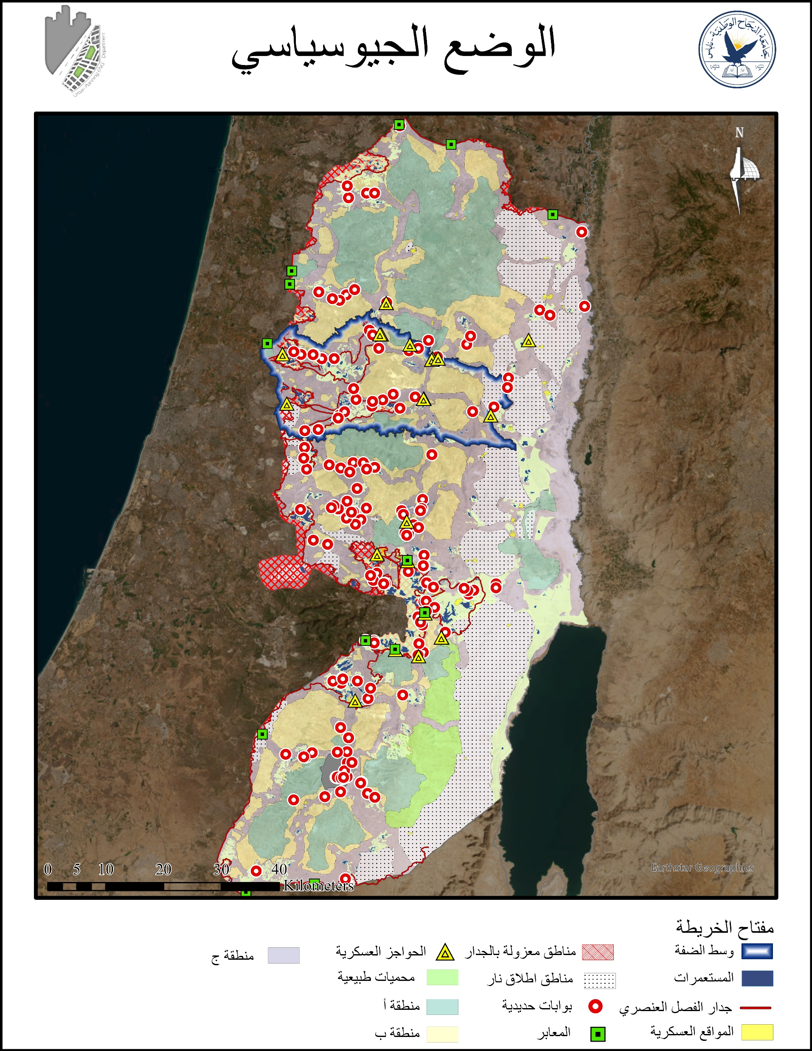
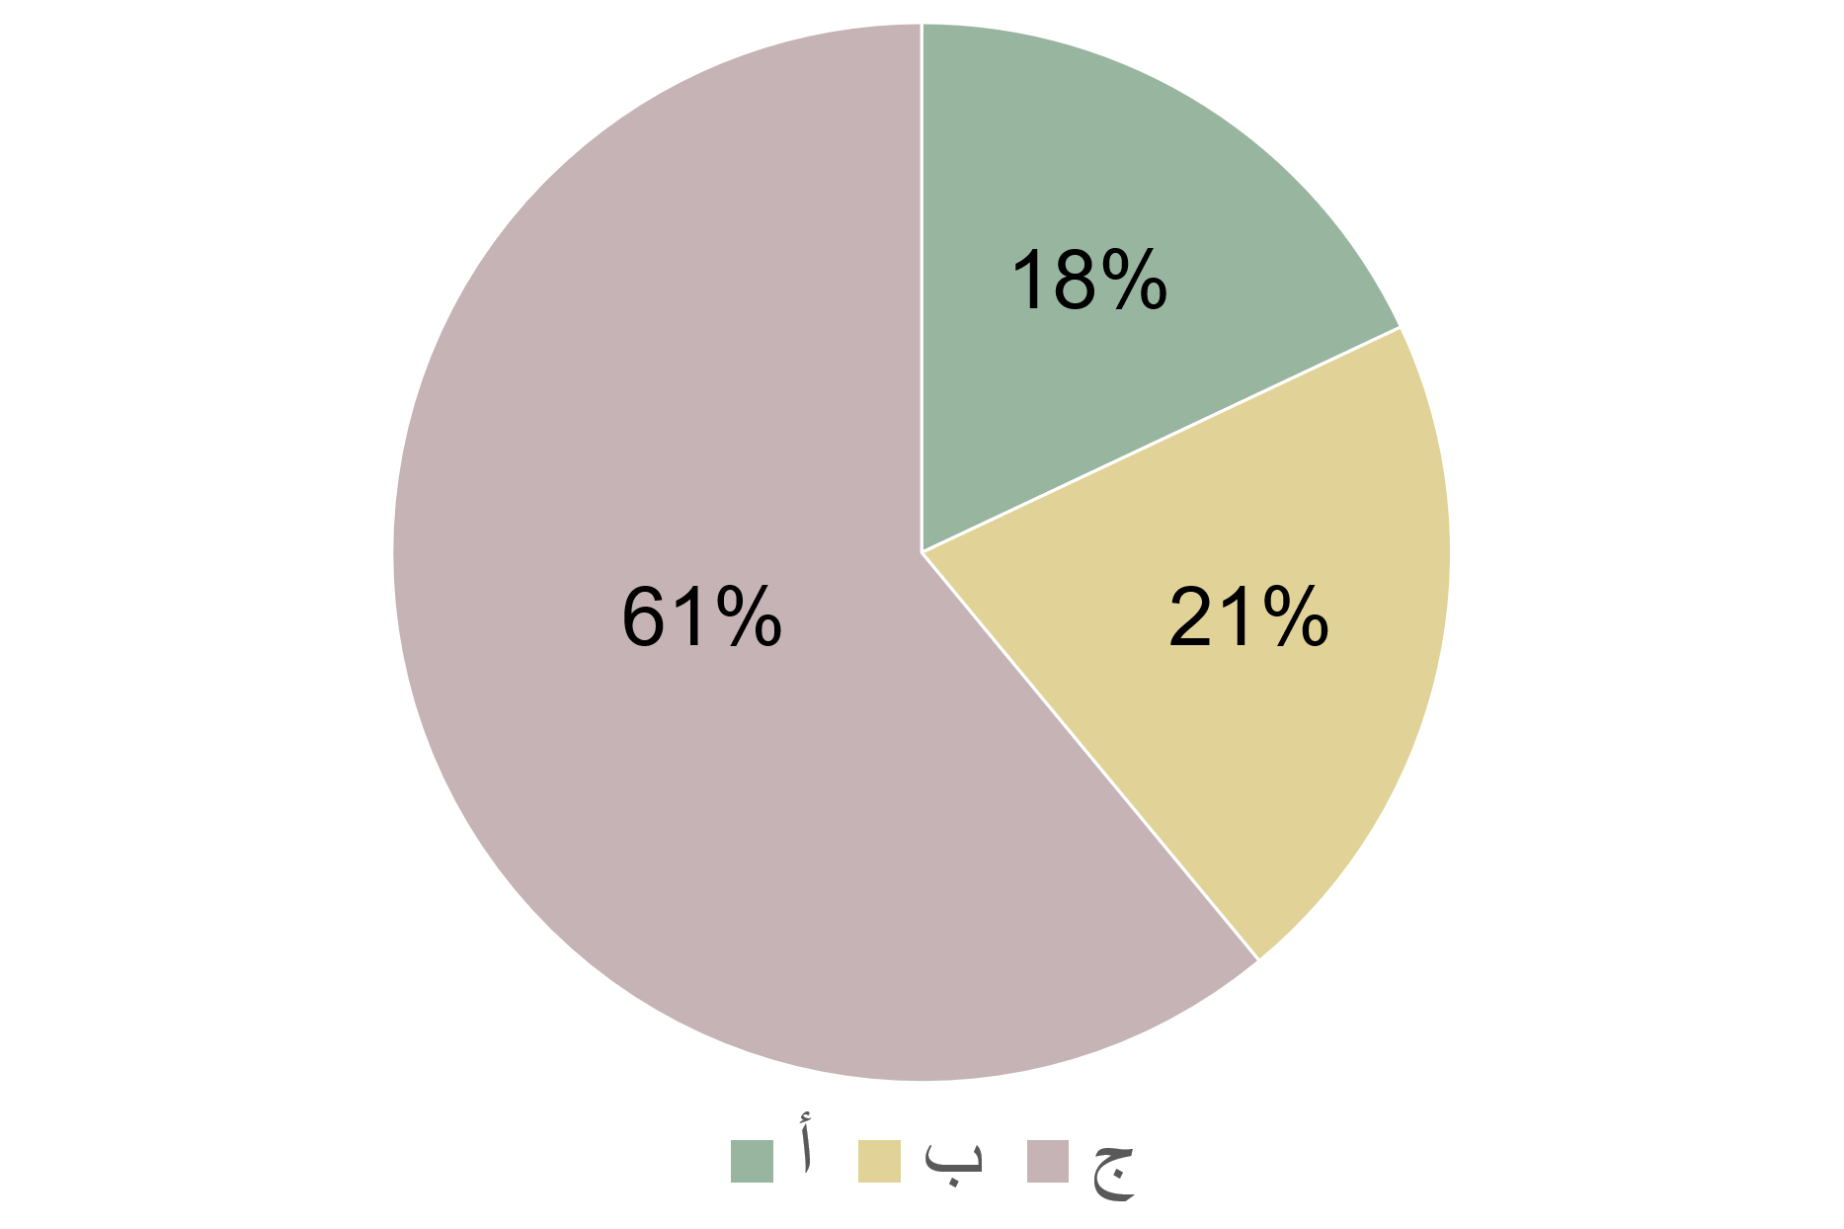
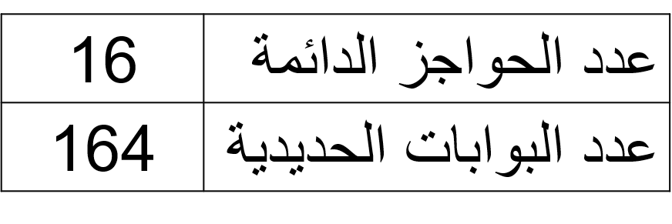
الموقع
تصنيف الطرق
الأقاليم الإستيطانية
التشخيص والتحليل على المستوى الوطني
الوضع الجيوسياسي
الطرق الإلتفافية
مناطق عسكرية مغلقة

Slide 14
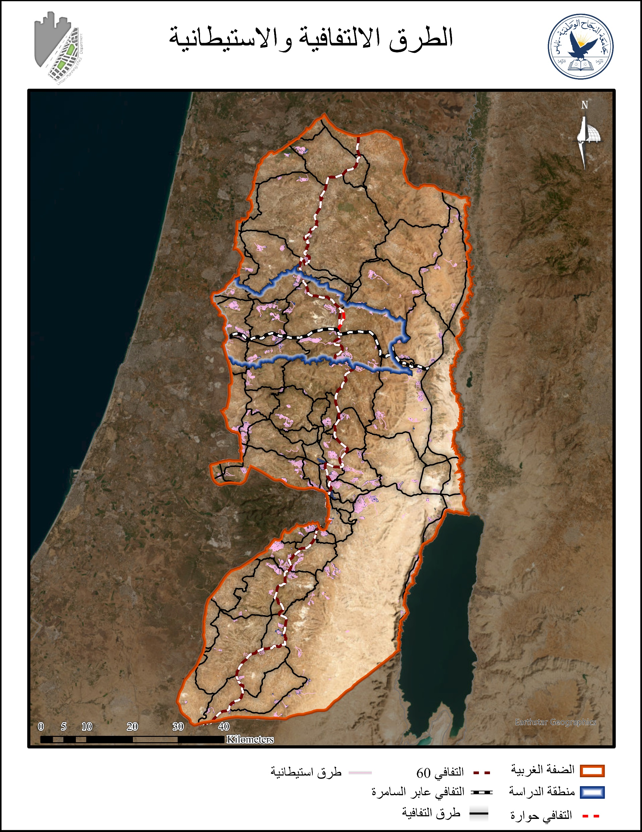
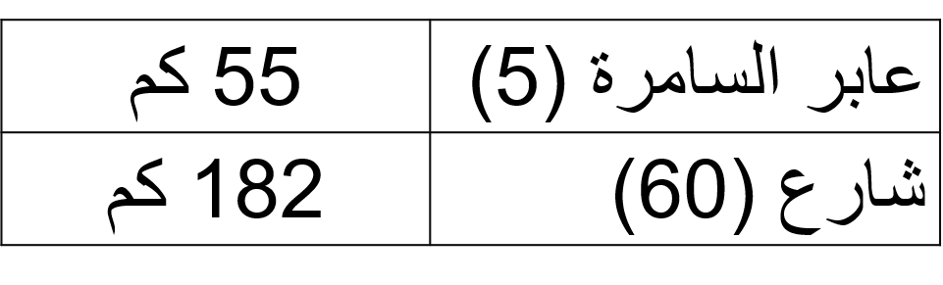
الموقع
تصنيف الطرق
الأقاليم الإستيطانية
التشخيص والتحليل على المستوى الوطني
الوضع الجيوسياسي
الطرق الإلتفافية

Slide 15
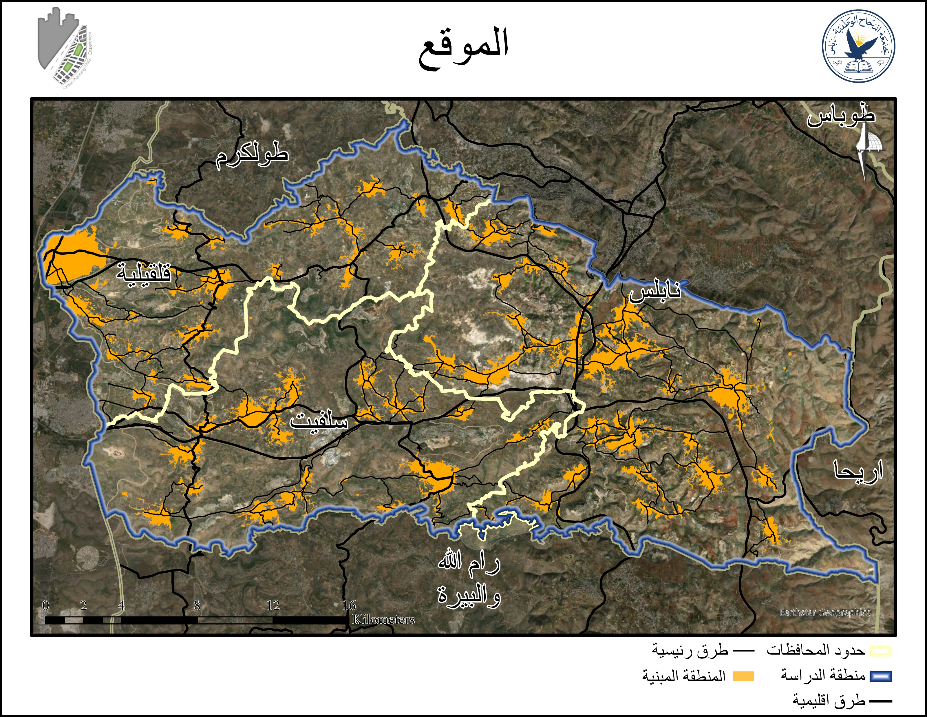
الموقع
659000 دونم
تجمعات منطقة الدراسة
التشخيص والتحليل على مستوى الموقع (الإقليمي)
تجمعات محافظة نابلس
تجمعات محافظة سلفيت
تجمعات محافظة قلقيلية

Slide 16
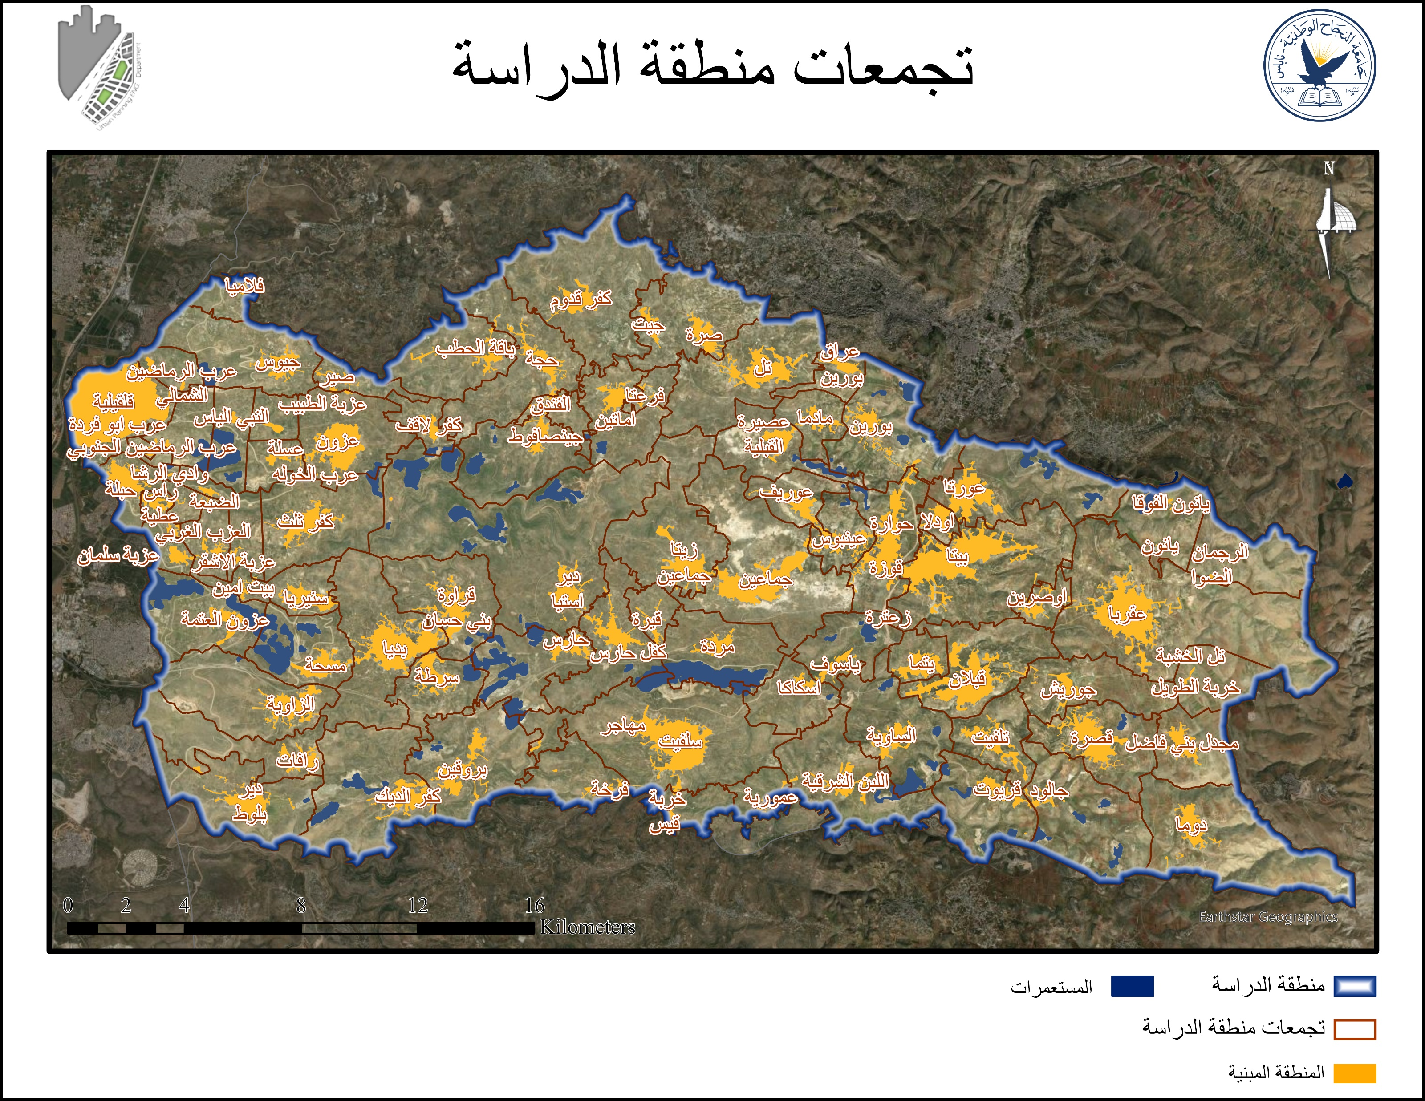
الموقع
83 تجمع
تجمعات منطقة الدراسة
التشخيص والتحليل على مستوى الموقع (الإقليمي)
تجمعات محافظة نابلس
تجمعات محافظة سلفيت
تجمعات محافظة قلقيلية

Slide 17
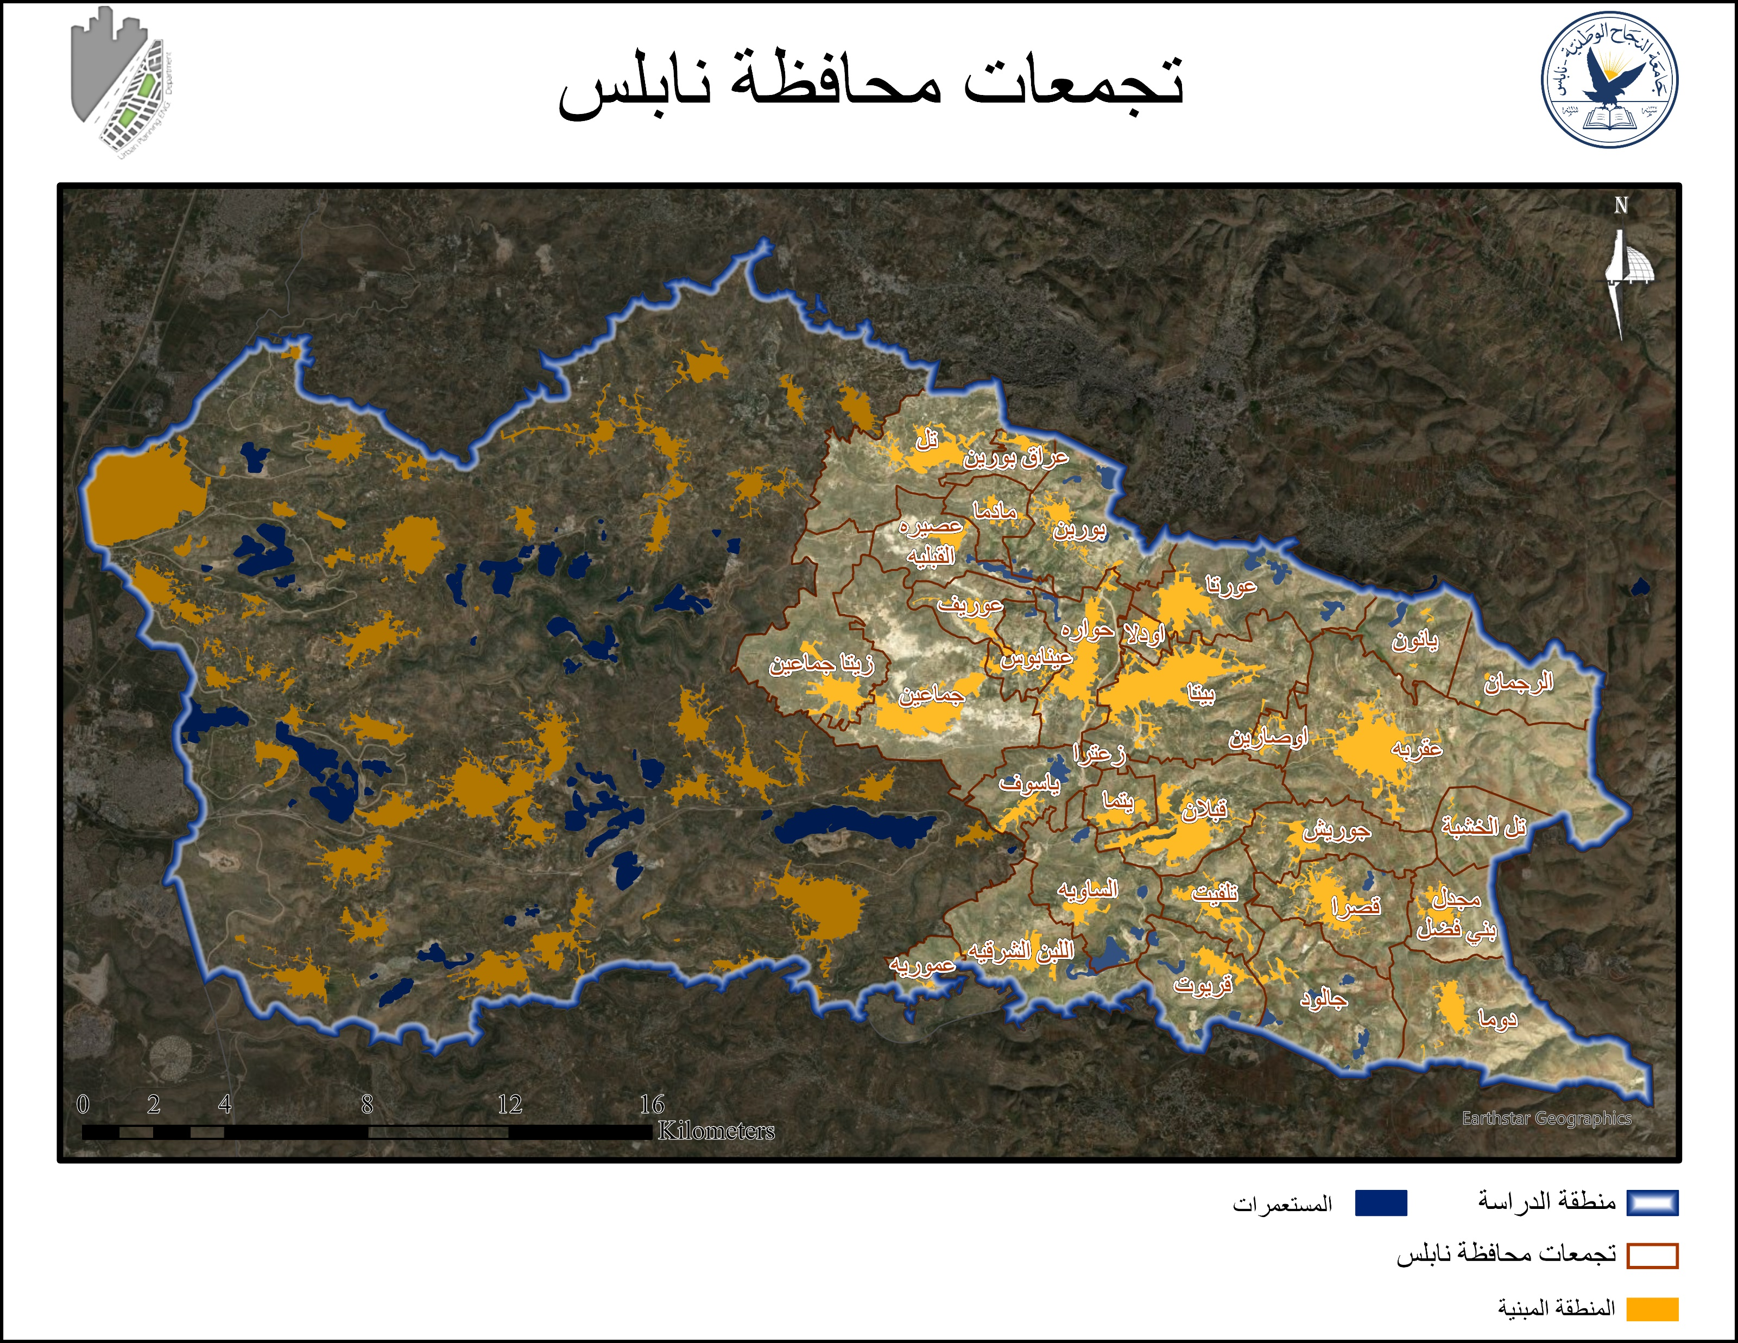
الموقع
31 تجمع
تجمعات منطقة الدراسة
التشخيص والتحليل على مستوى الموقع (الإقليمي)
تجمعات محافظة نابلس
تجمعات محافظة سلفيت
تجمعات محافظة قلقيلية

Slide 18
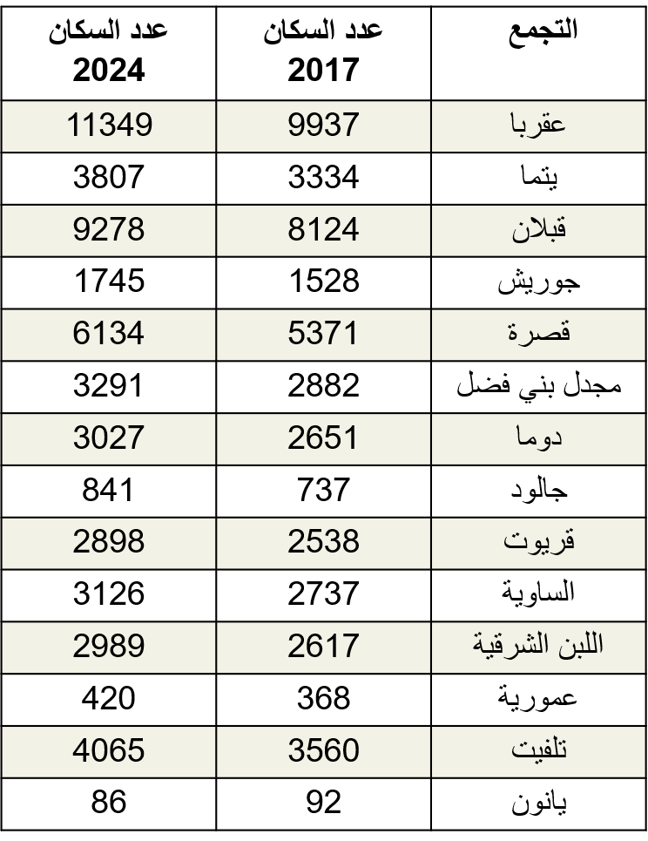
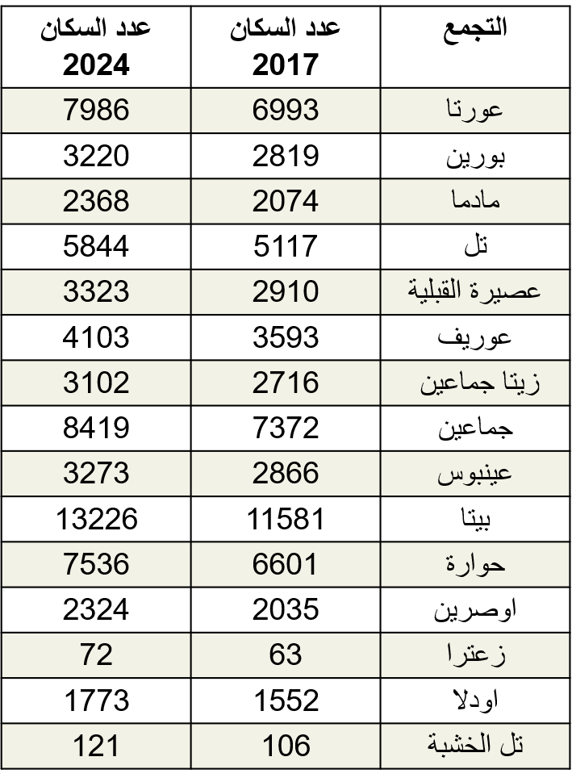
الموقع
تجمعات منطقة الدراسة
التشخيص والتحليل على مستوى الموقع (الإقليمي)
تجمعات محافظة نابلس
تجمعات محافظة سلفيت
تجمعات محافظة قلقيلية

Slide 19
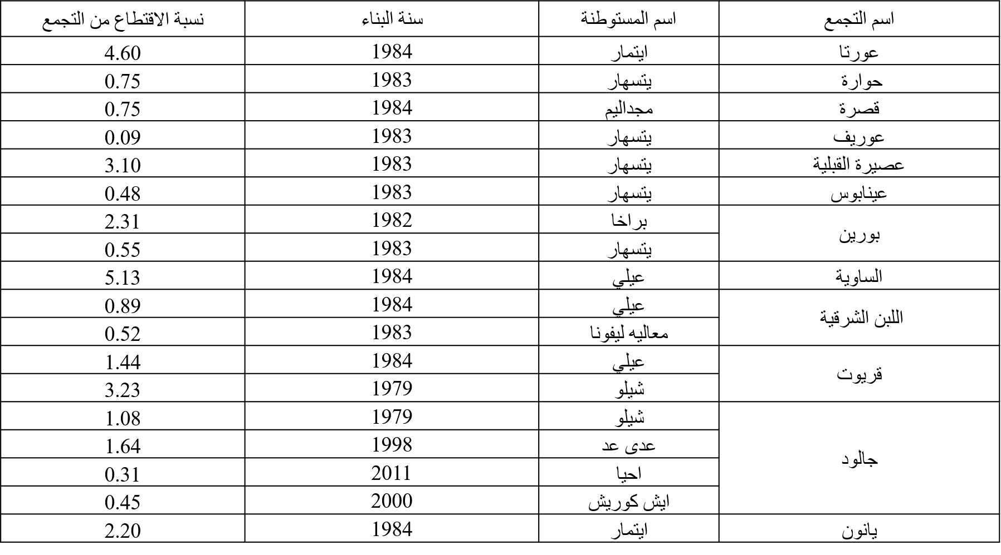
نسبة اقتطاع المستوطنات من تجمعات محافظة نابلس
الموقع
تجمعات منطقة الدراسة
التشخيص والتحليل على مستوى الموقع (الإقليمي)
تجمعات محافظة نابلس
تجمعات محافظة سلفيت
تجمعات محافظة قلقيلية

Slide 20
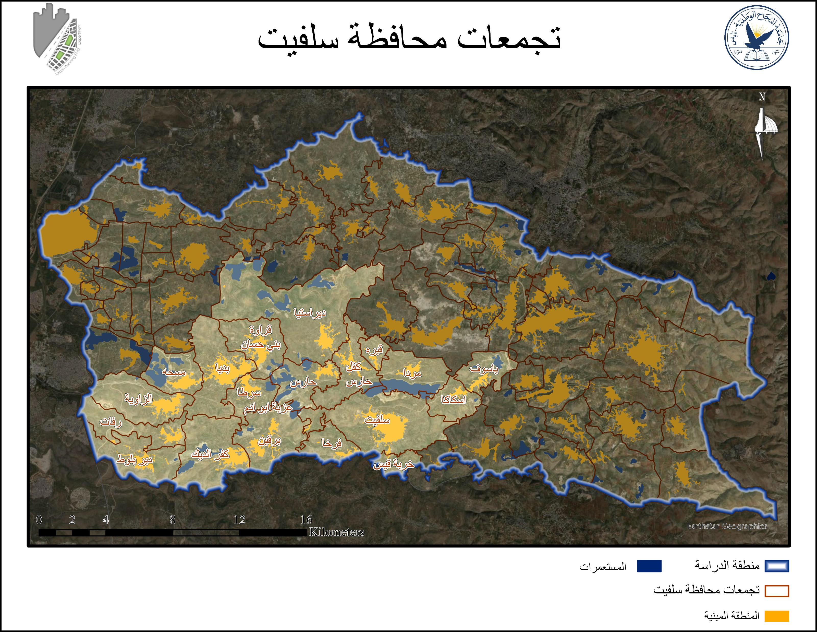
الموقع
19 تجمع
تجمعات منطقة الدراسة
التشخيص والتحليل على مستوى الموقع (الإقليمي)
تجمعات محافظة نابلس
تجمعات محافظة سلفيت
تجمعات محافظة قلقيلية

Slide 21
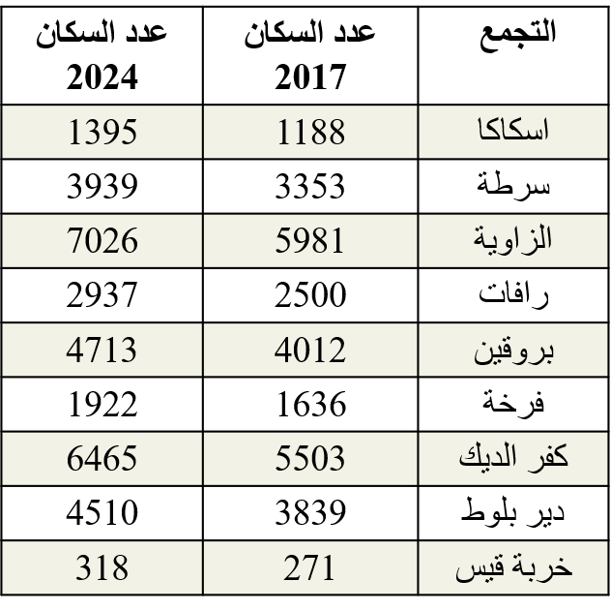
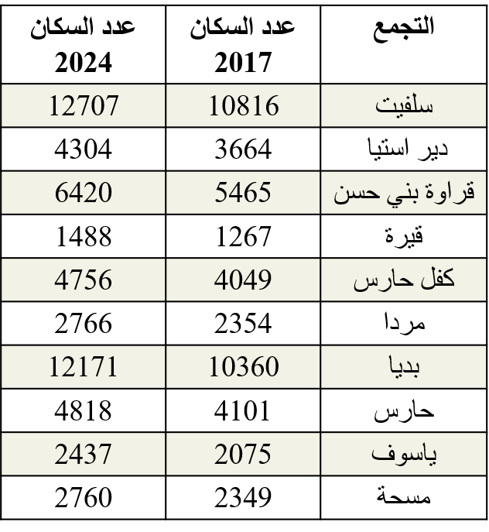
الموقع
تجمعات منطقة الدراسة
التشخيص والتحليل على مستوى الموقع (الإقليمي)
تجمعات محافظة نابلس
تجمعات محافظة سلفيت
تجمعات محافظة قلقيلية

Slide 22
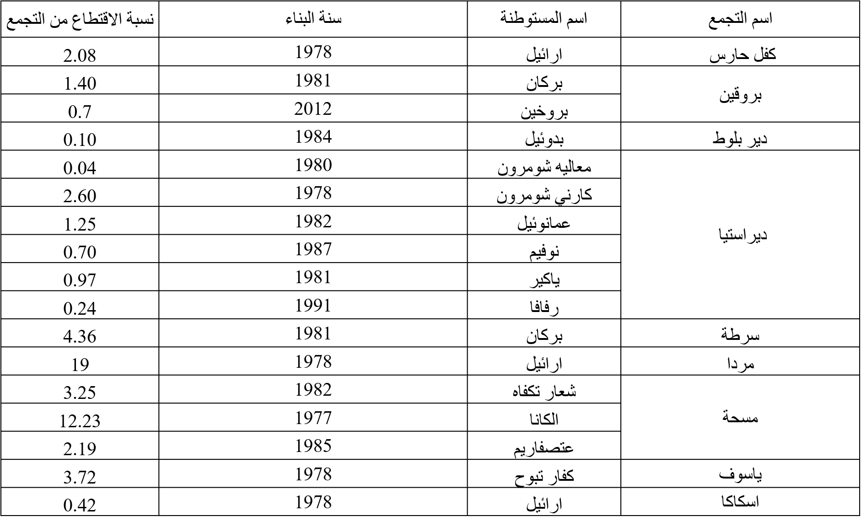
نسبة اقتطاع المستوطنات من تجمعات محافظة سلفيت
الموقع
تجمعات منطقة الدراسة
التشخيص والتحليل على مستوى الموقع (الإقليمي)
تجمعات محافظة نابلس
تجمعات محافظة سلفيت
تجمعات محافظة قلقيلية

Slide 23
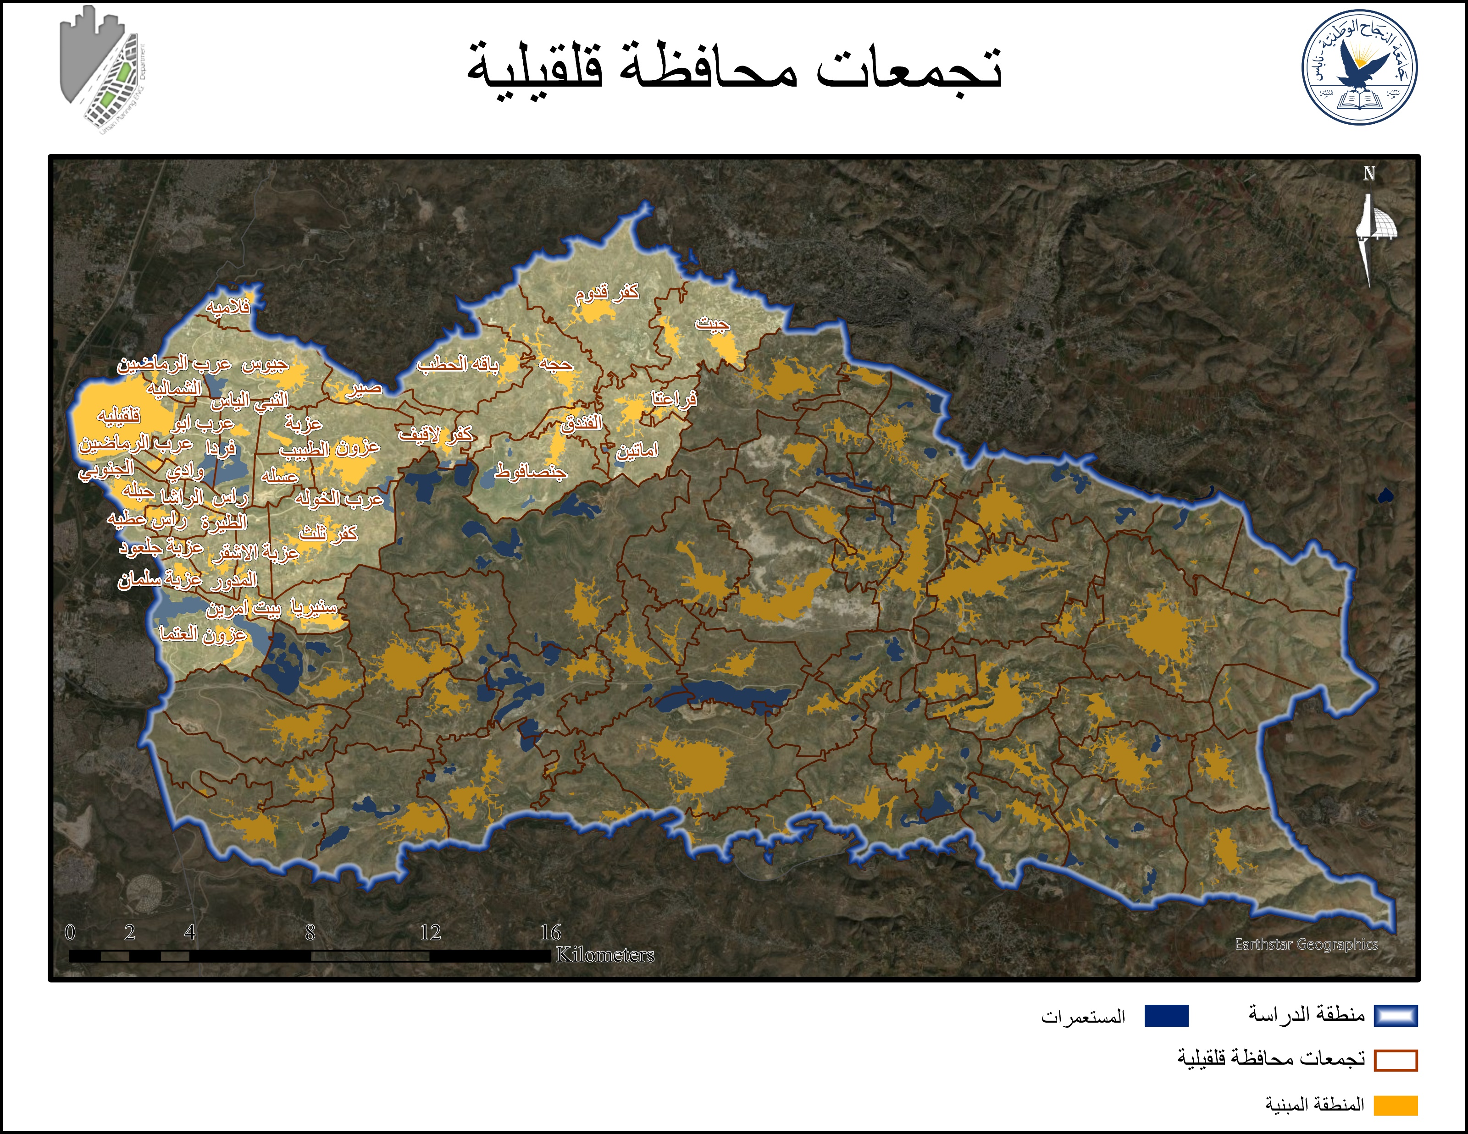
الموقع
33 تجمع
تجمعات منطقة الدراسة
التشخيص والتحليل على مستوى الموقع (الإقليمي)
تجمعات محافظة نابلس
تجمعات محافظة سلفيت
تجمعات محافظة قلقيلية

Slide 24
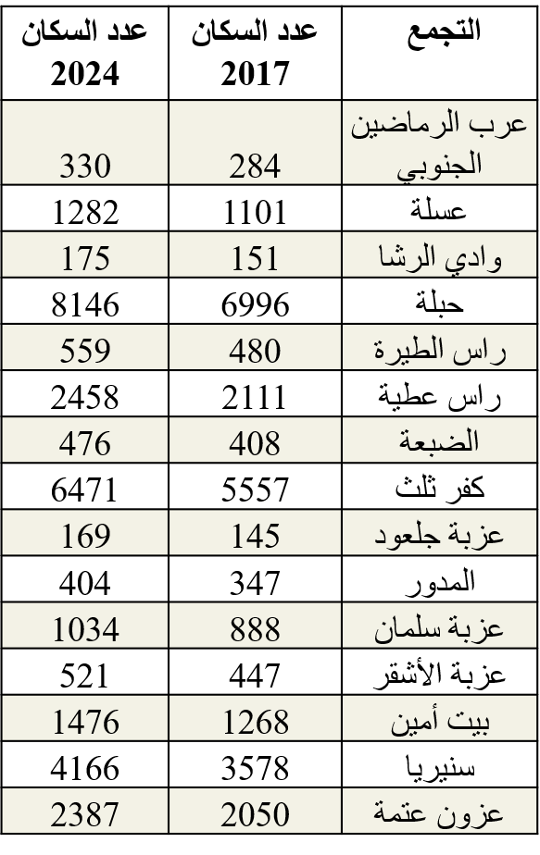
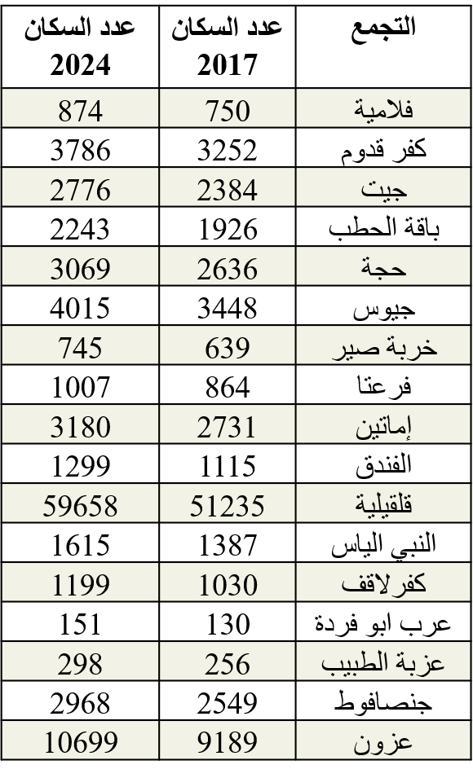
الموقع
تجمعات منطقة الدراسة
التشخيص والتحليل على مستوى الموقع (الإقليمي)
تجمعات محافظة نابلس
تجمعات محافظة سلفيت
تجمعات محافظة قلقيلية

Slide 25
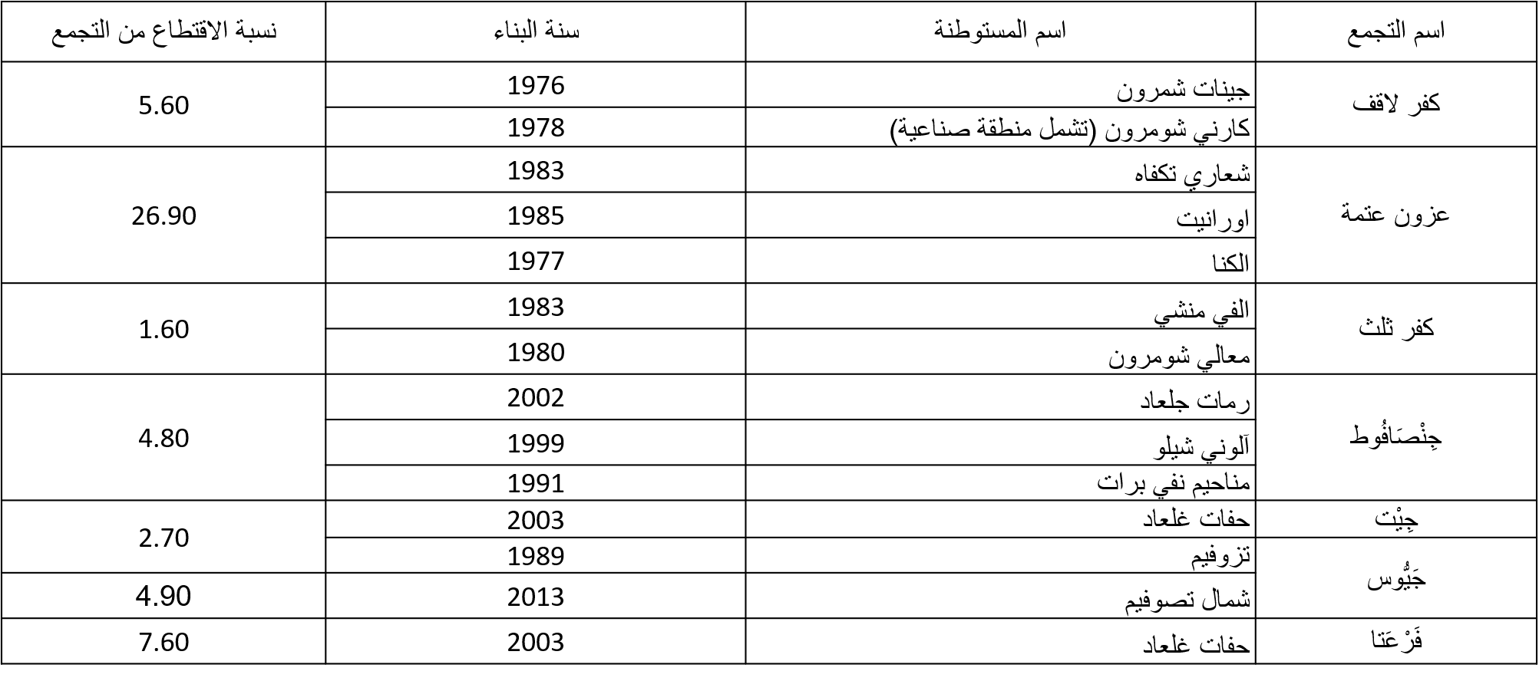
نسبة اقتطاع المستوطنات من تجمعات محافظة قلقيلية
الموقع
تجمعات منطقة الدراسة
التشخيص والتحليل على مستوى الموقع (الإقليمي)
تجمعات محافظة نابلس
تجمعات محافظة سلفيت
تجمعات محافظة قلقيلية

Slide 26
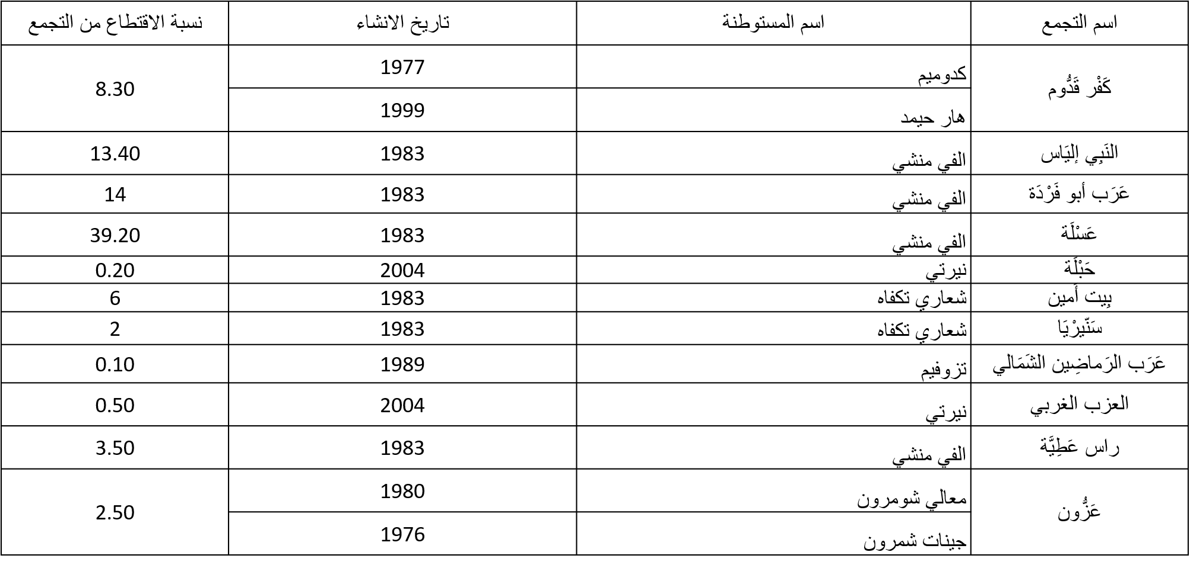
نسبة اقتطاع المستوطنات من تجمعات محافظة قلقيلية
الموقع
تجمعات منطقة الدراسة
التشخيص والتحليل على مستوى الموقع (الإقليمي)
تجمعات محافظة نابلس
تجمعات محافظة سلفيت
تجمعات محافظة قلقيلية

Slide 27
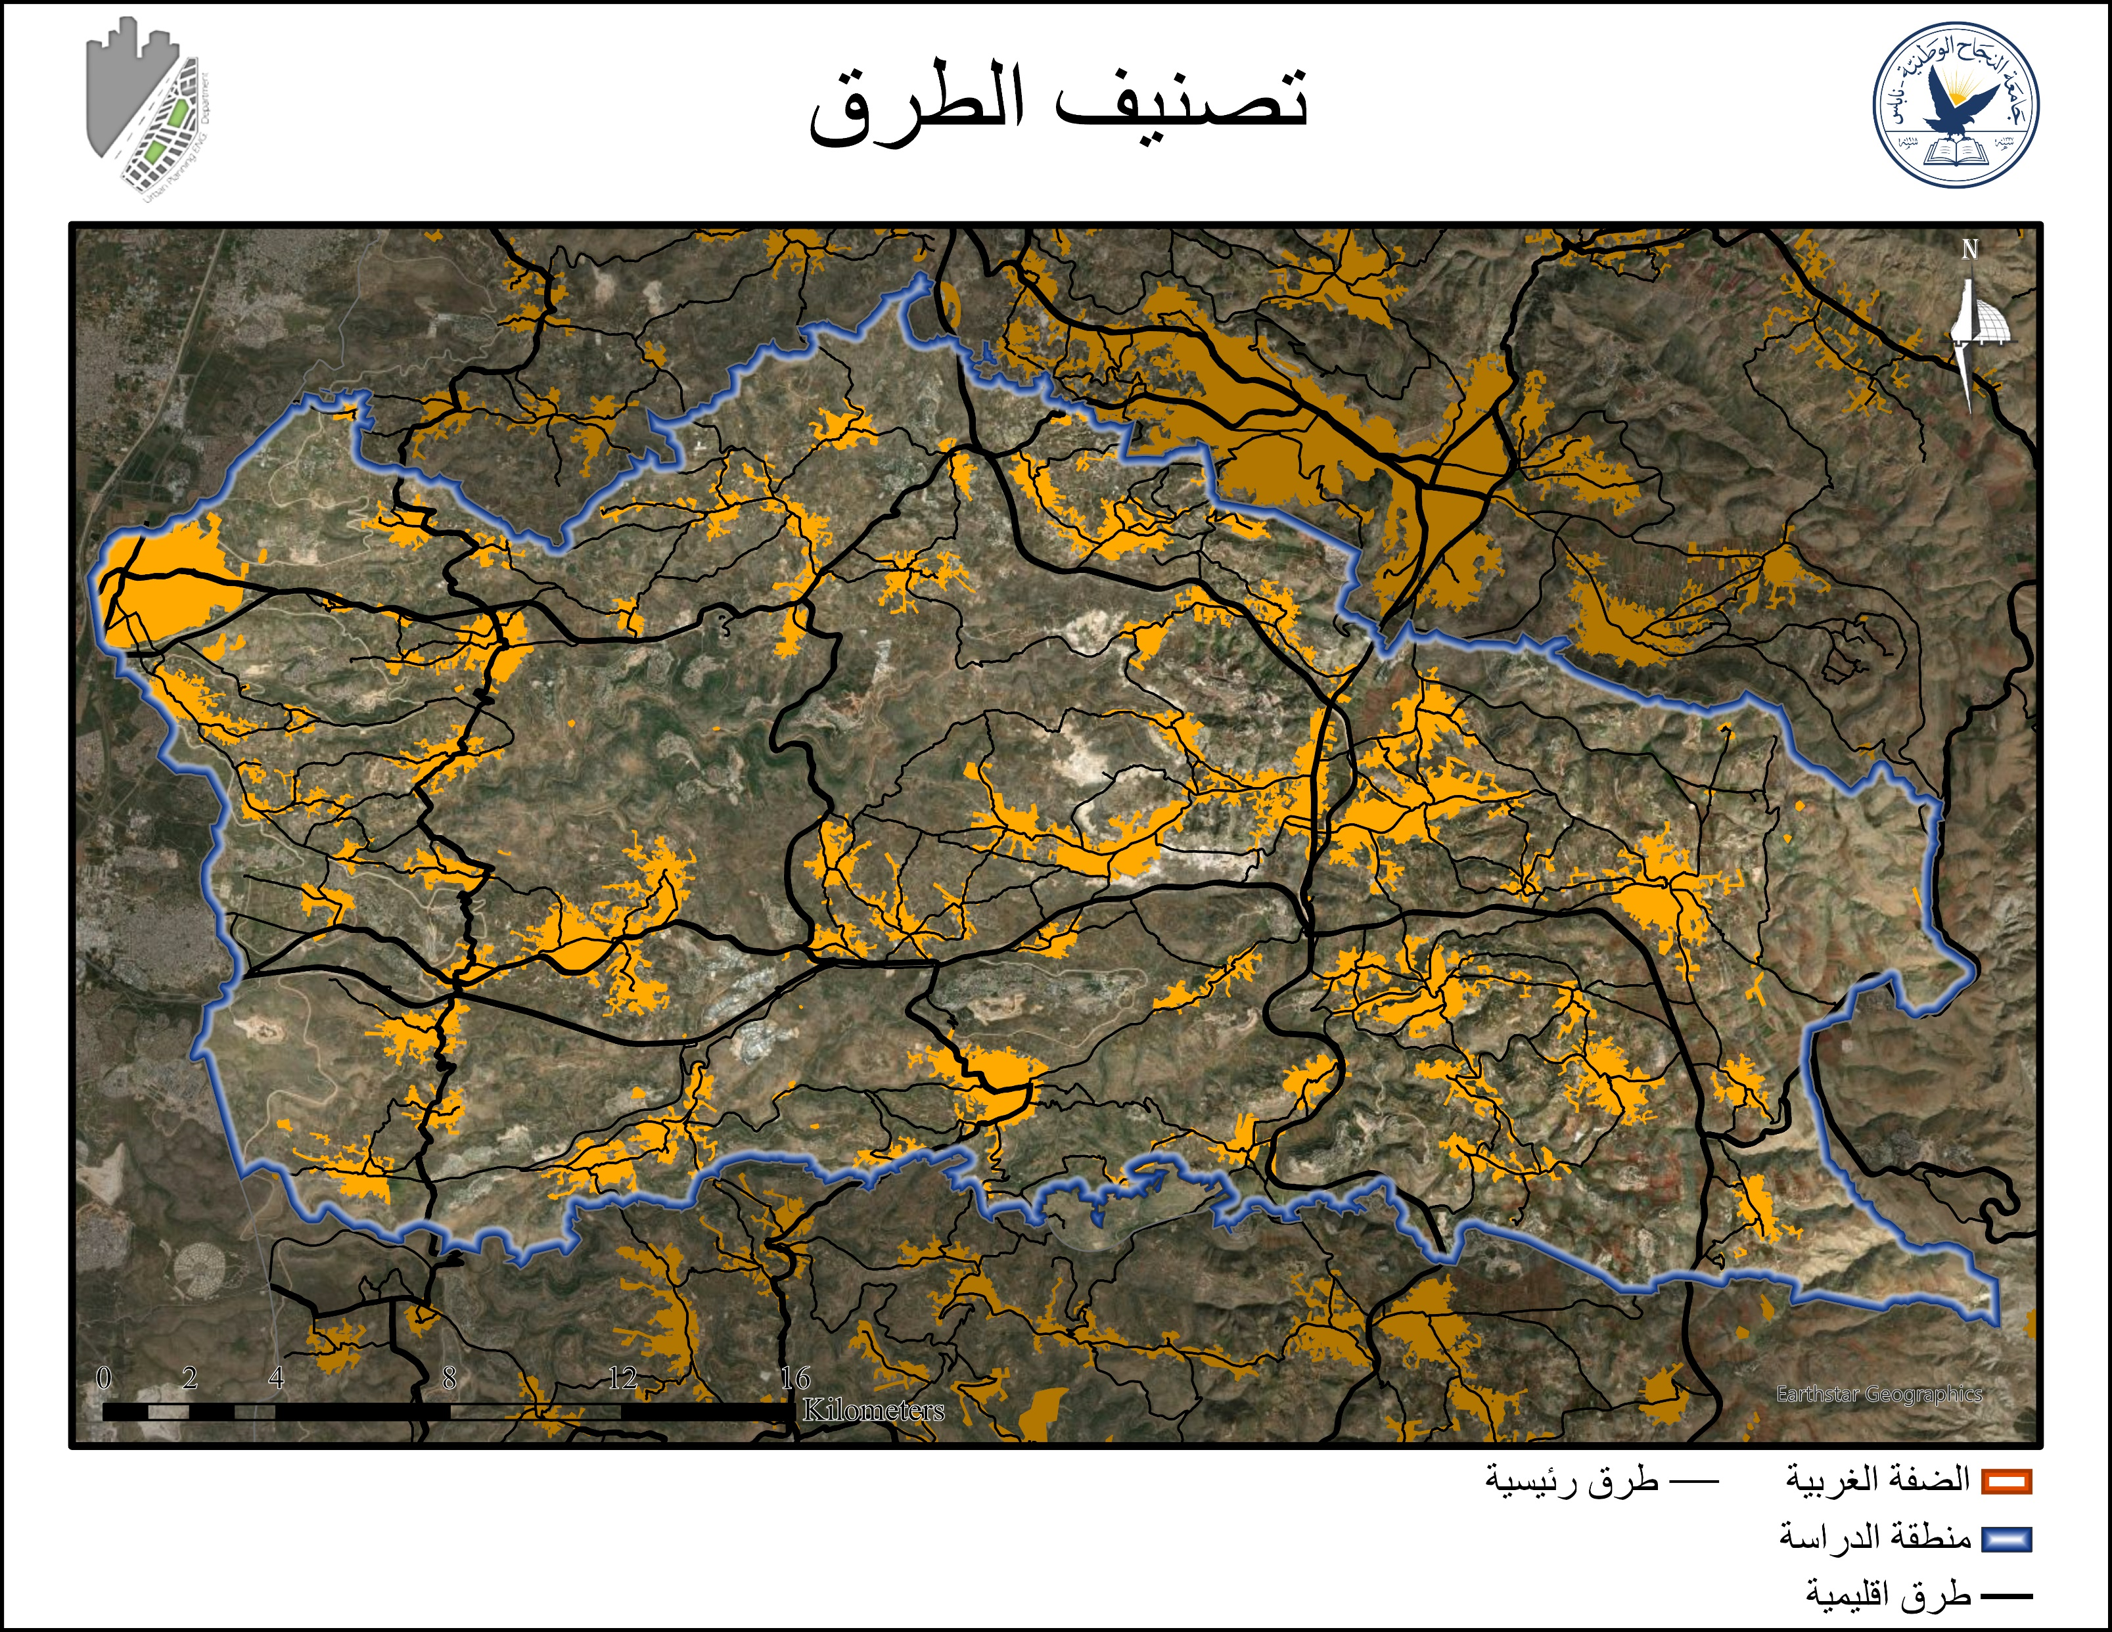
تصنيف الطرق
طبوغرافيا
التشخيص والتحليل على مستوى الموقع (الإقليمي)
الميل
المناخ
معدل هطول الأمطار

Slide 28
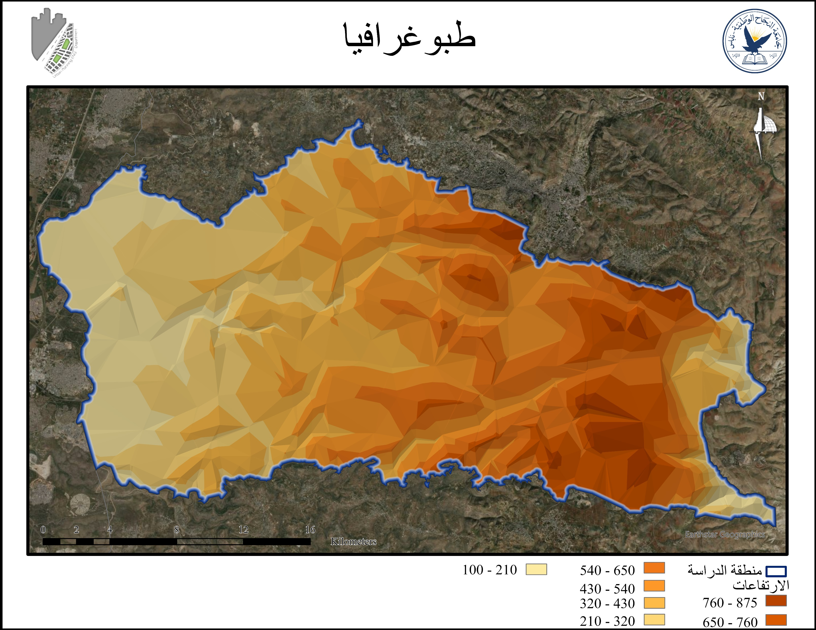
تصنيف الطرق
طبوغرافيا
التشخيص والتحليل على مستوى الموقع (الإقليمي)
الميل
المناخ
معدل هطول الأمطار

Slide 29
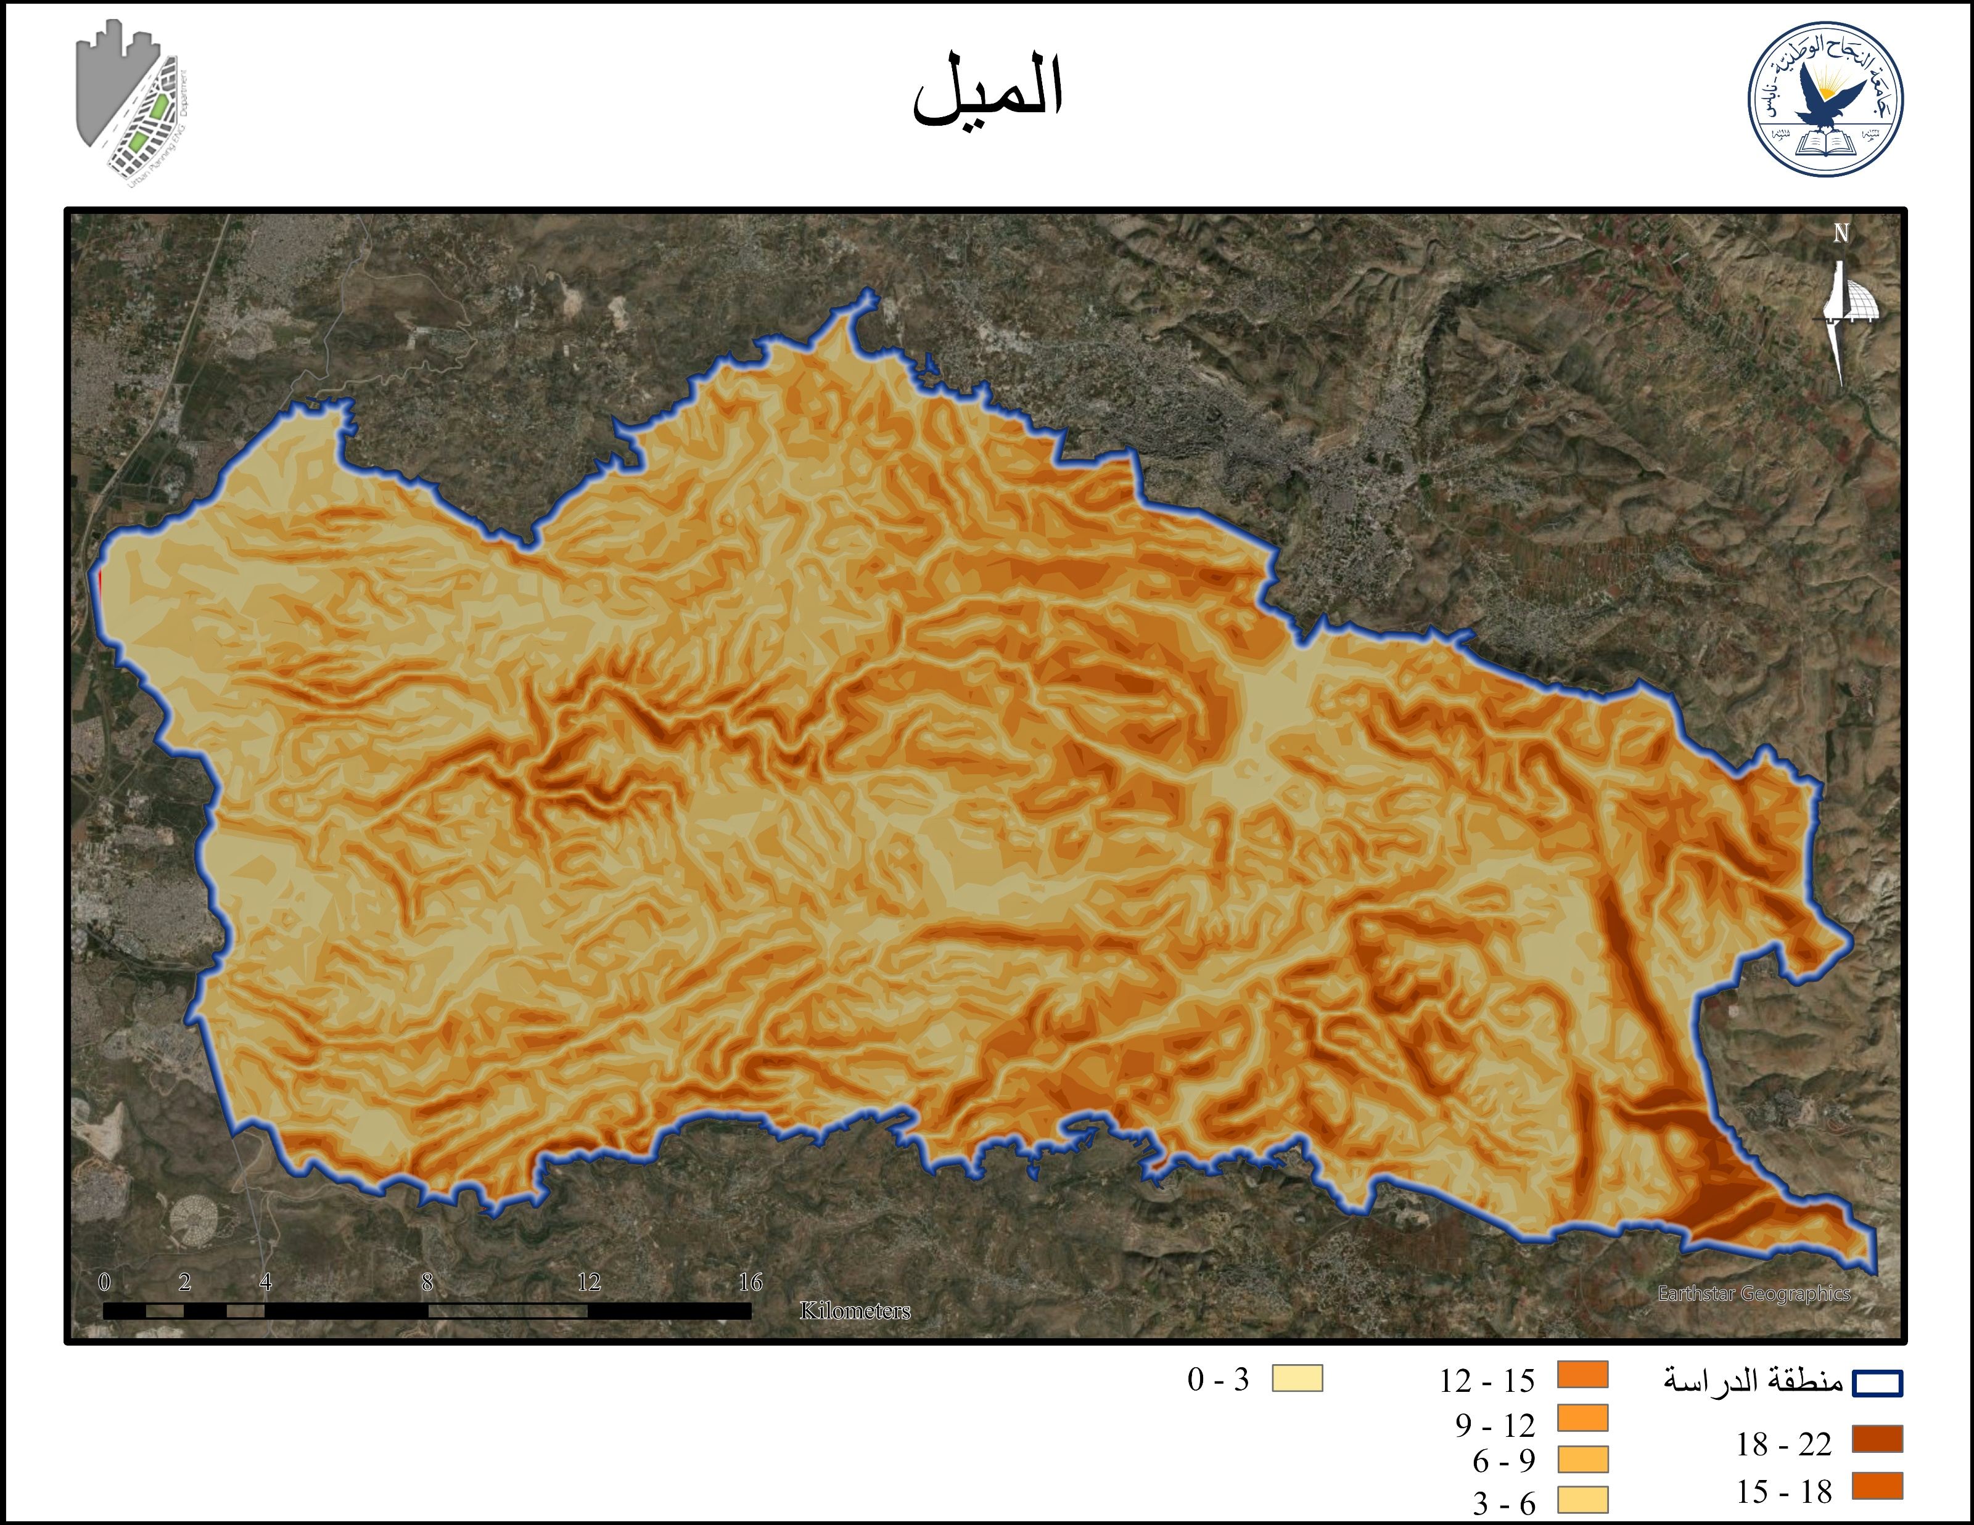
تصنيف الطرق
طبوغرافيا
التشخيص والتحليل على مستوى الموقع (الإقليمي)
الميل
المناخ
معدل هطول الأمطار

Slide 30
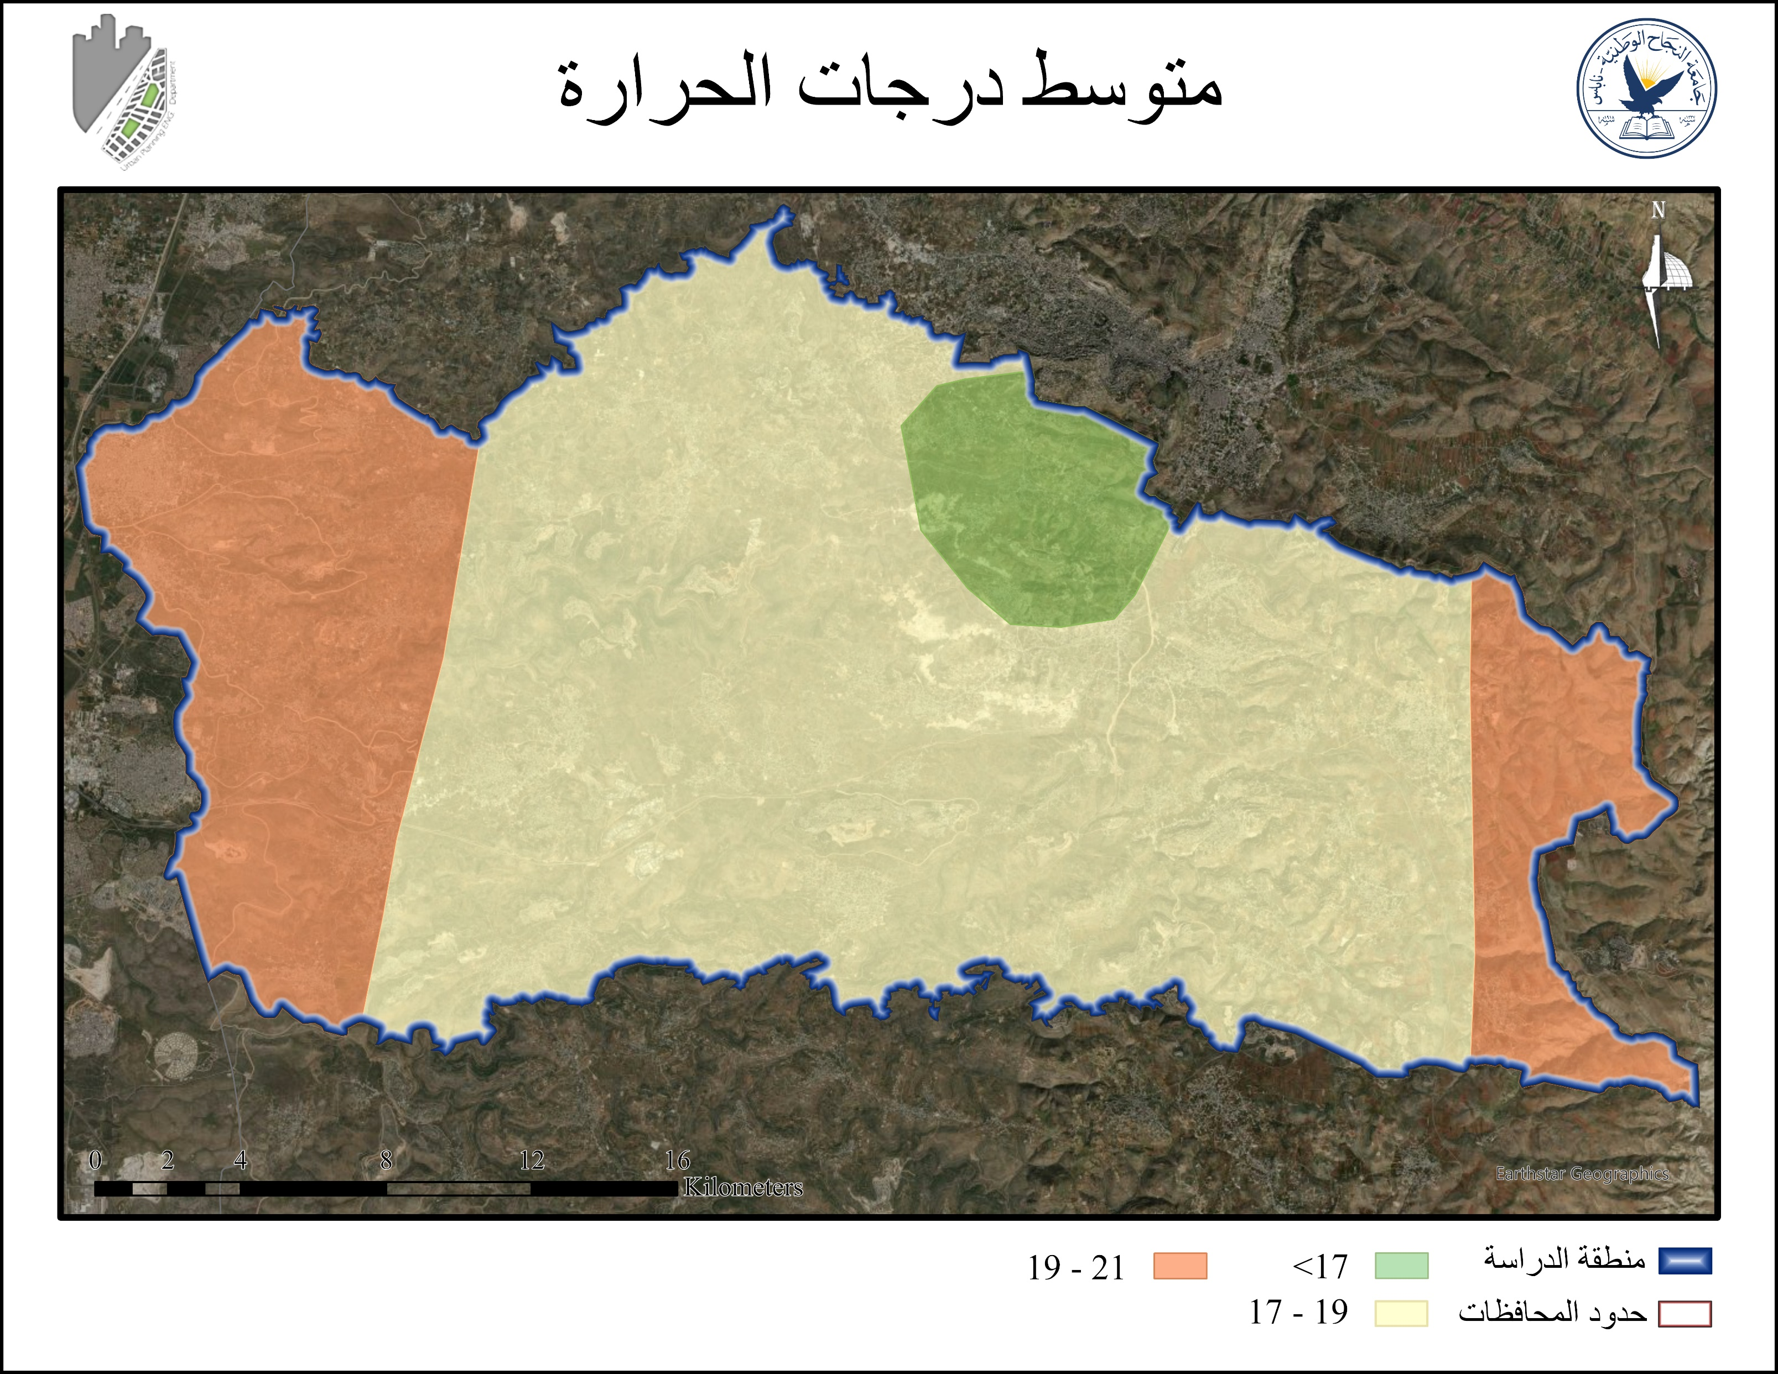
تصنيف الطرق
طبوغرافيا
التشخيص والتحليل على مستوى الموقع (الإقليمي)
الميل
المناخ
معدل هطول الأمطار

Slide 31
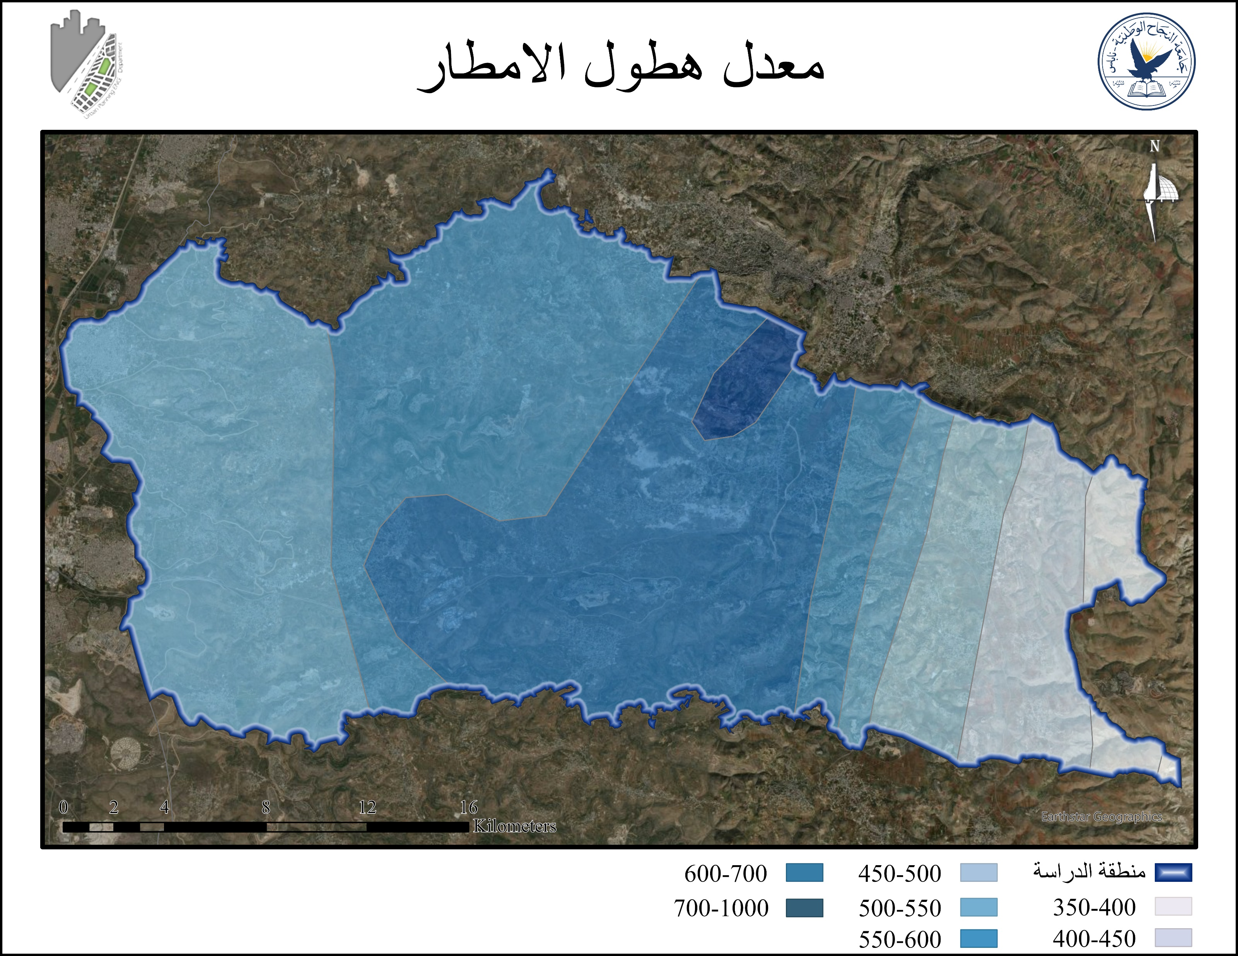
تصنيف الطرق
طبوغرافيا
التشخيص والتحليل على مستوى الموقع (الإقليمي)
الميل
المناخ
معدل هطول الأمطار

Slide 32
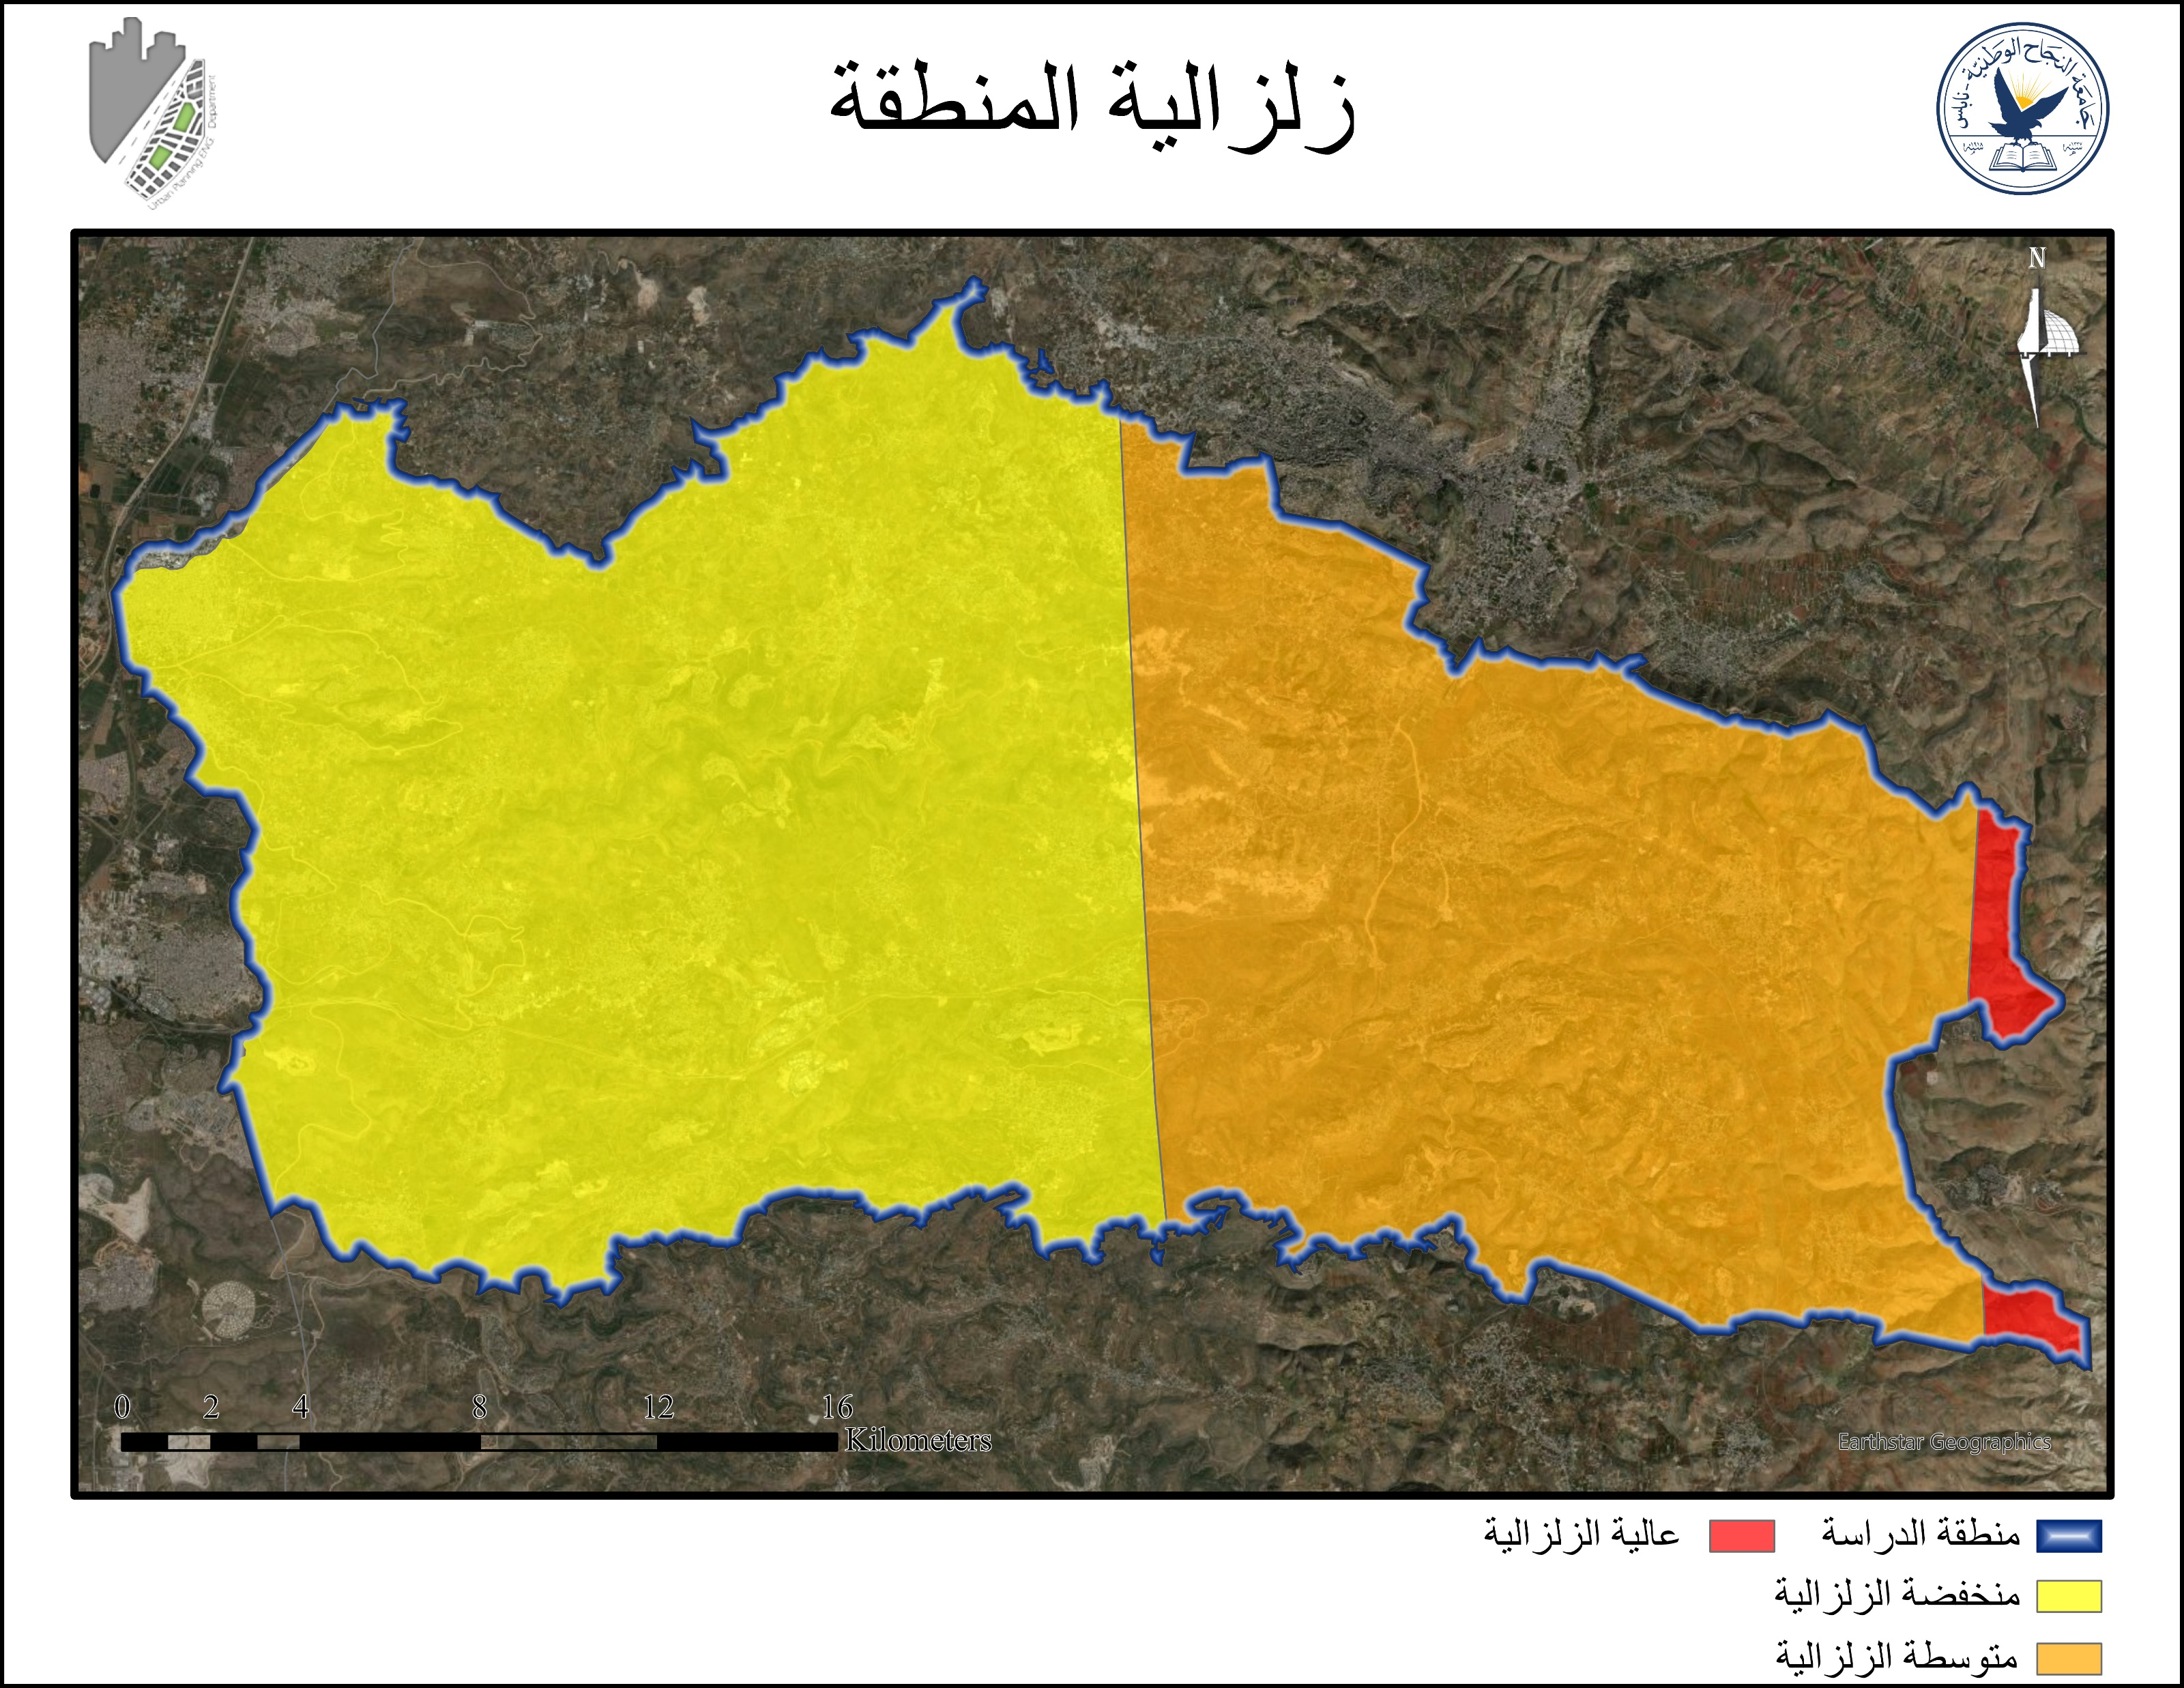
الزلزالية
تصنيف التربة
التشخيص والتحليل على مستوى الموقع (الإقليمي)
الغطاء الأرضي
مخطط الحماية
الوضع الجيوسياسي

Slide 33
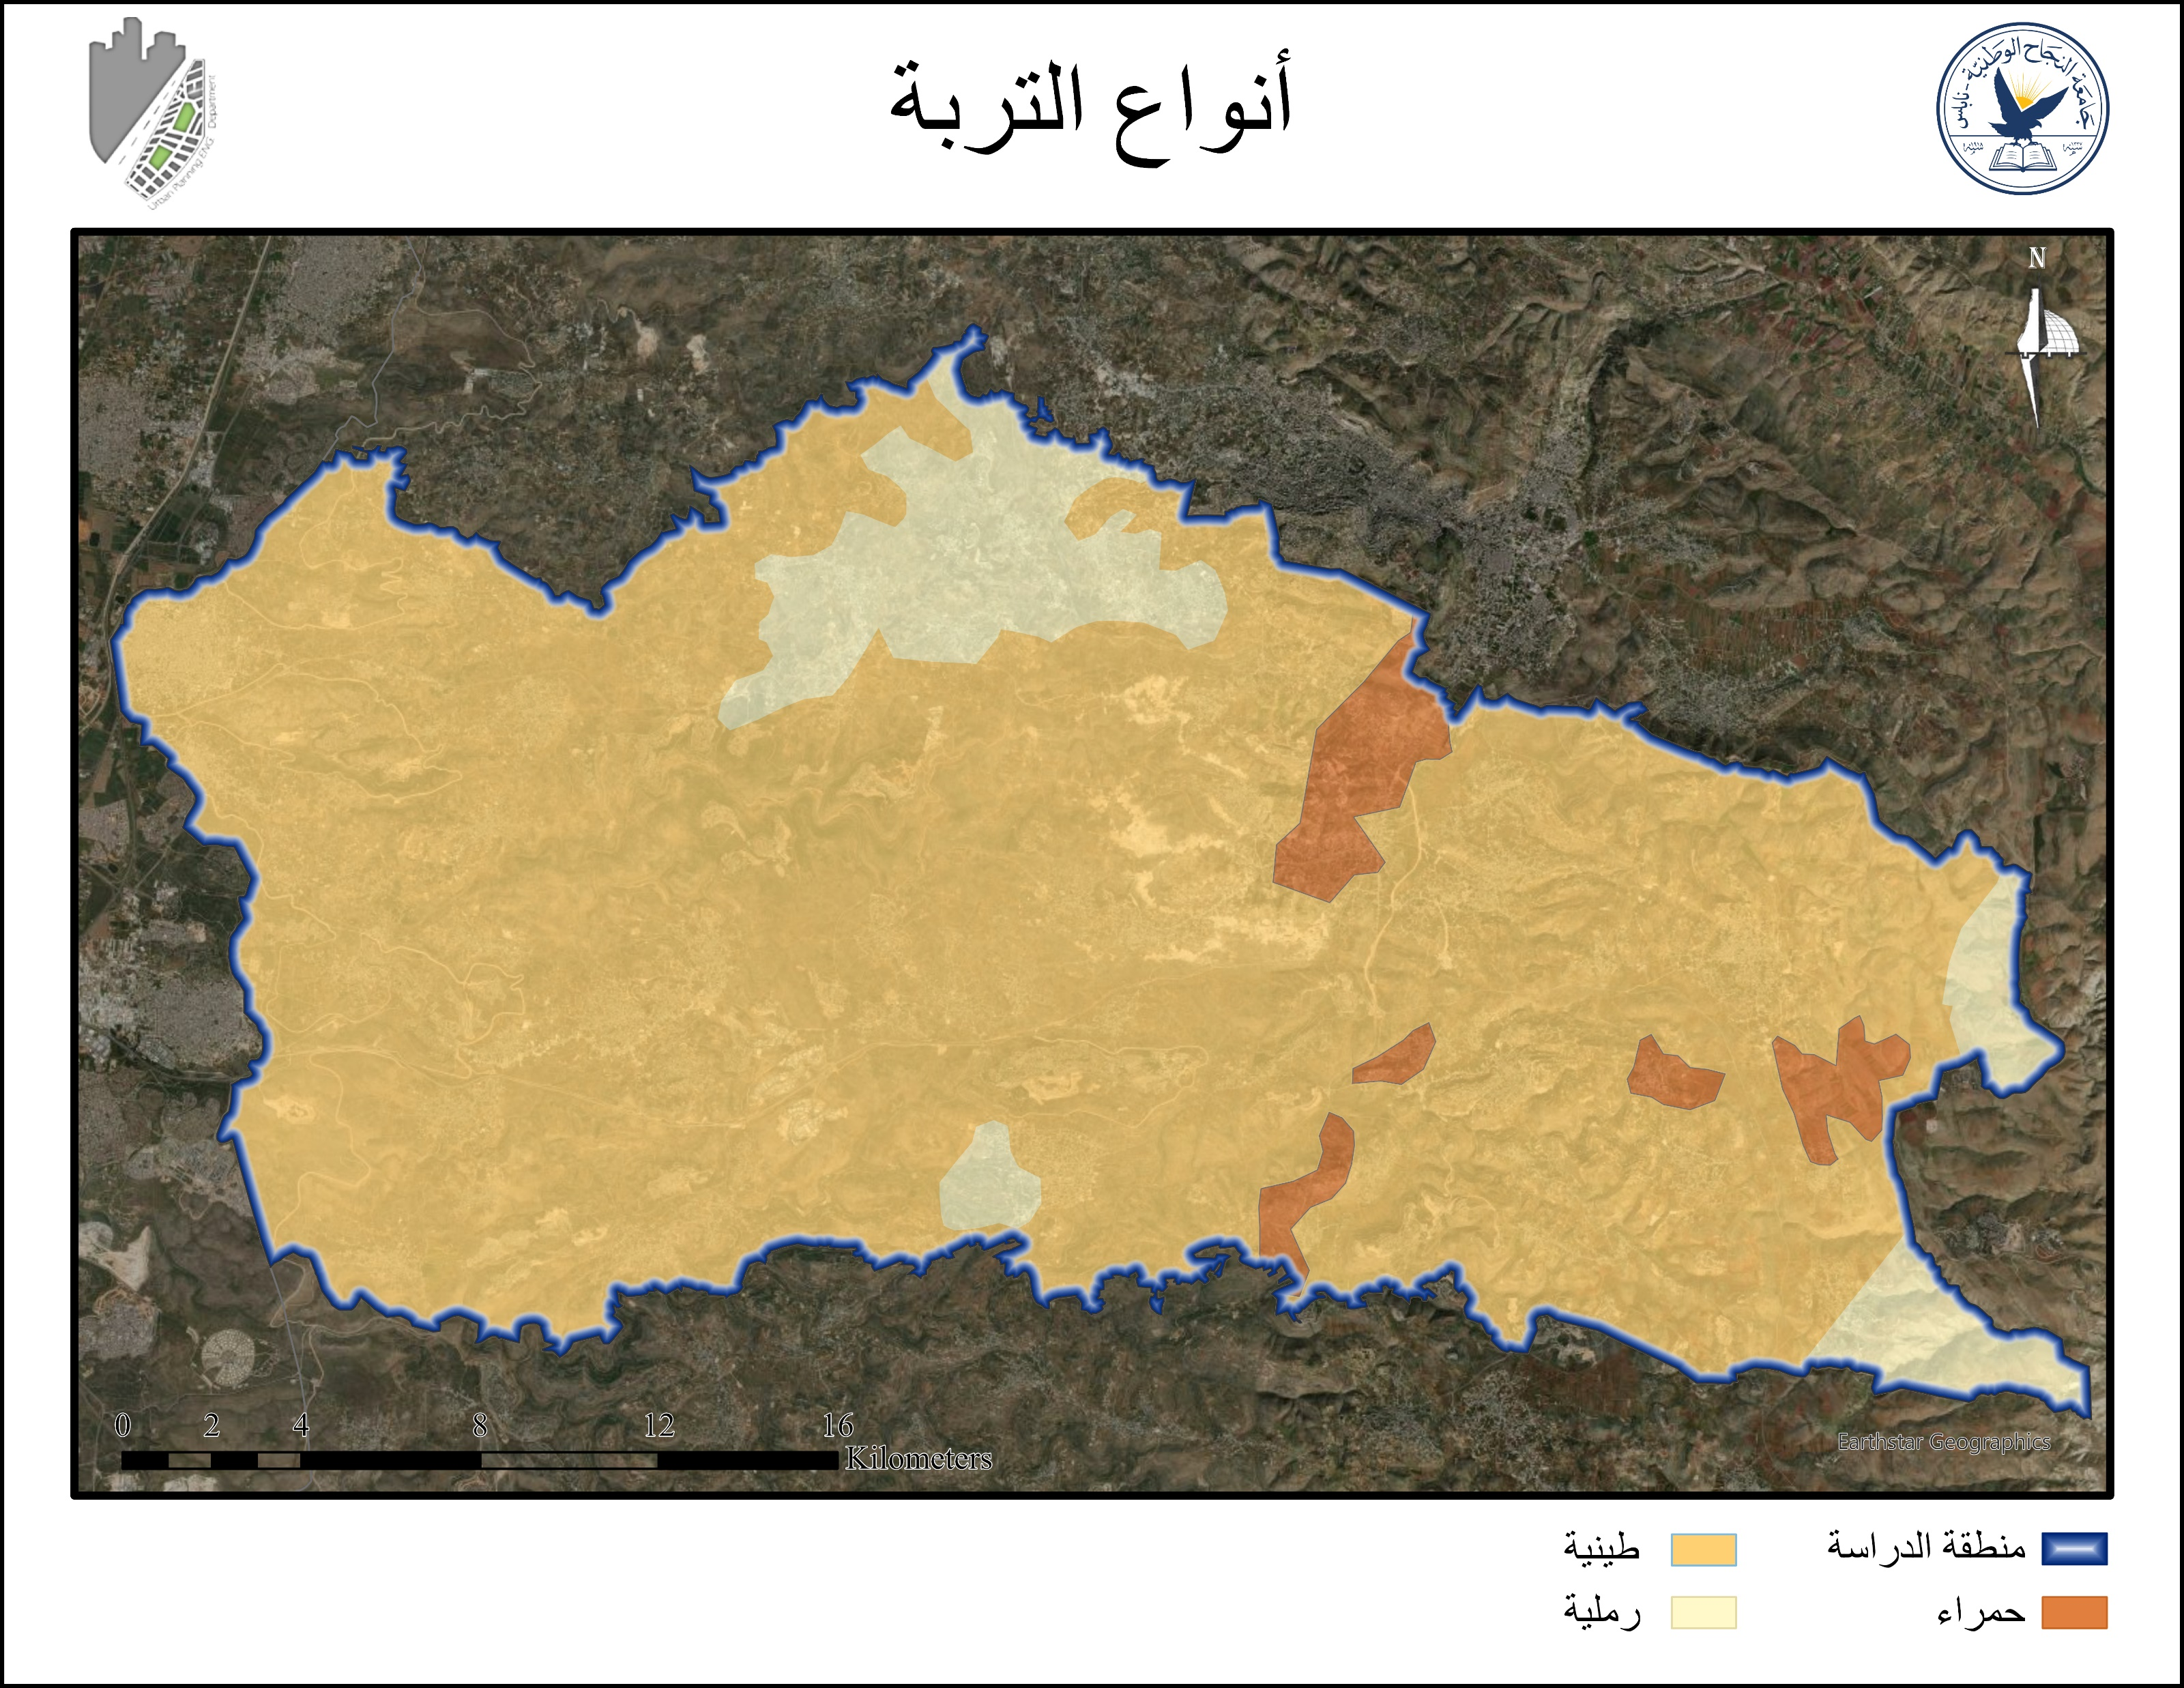
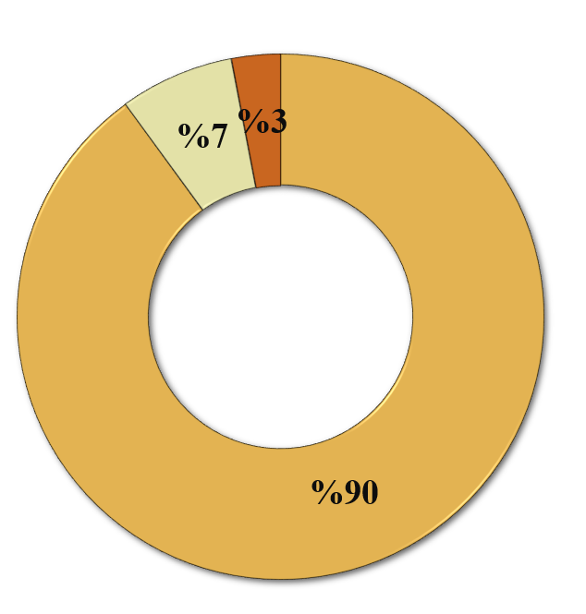
الزلزالية
تصنيف التربة
التشخيص والتحليل على مستوى الموقع (الإقليمي)
الغطاء الأرضي
مخطط الحماية
الوضع الجيوسياسي

Slide 34
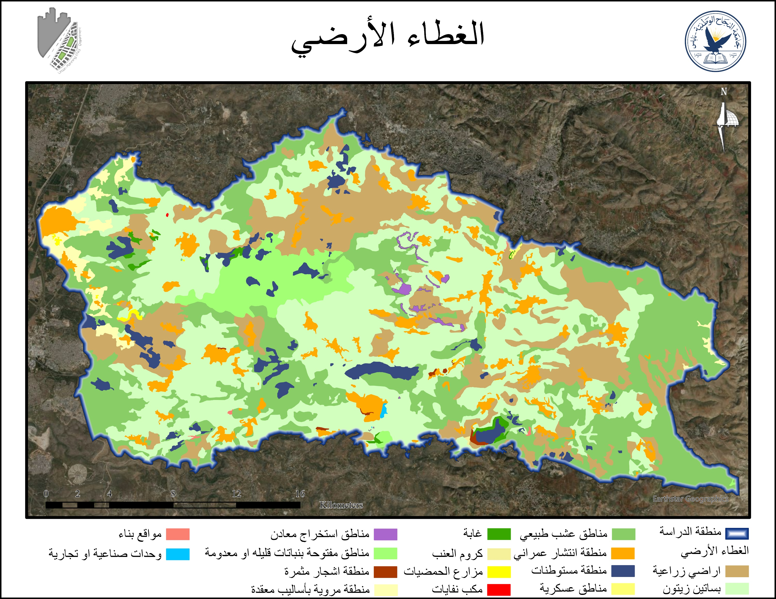
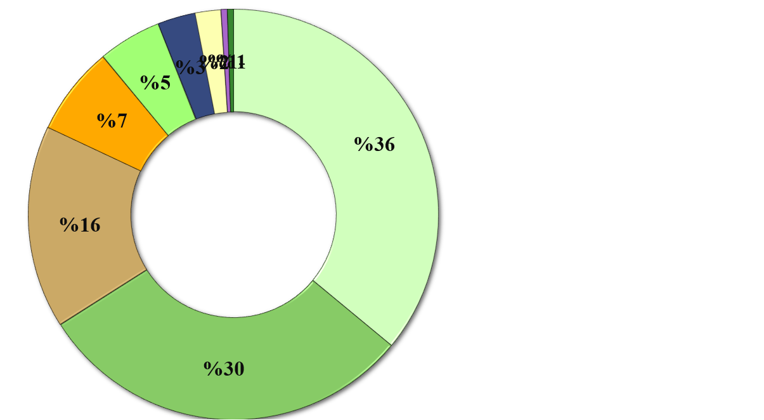
الزلزالية
تصنيف التربة
التشخيص والتحليل على مستوى الموقع (الإقليمي)
الغطاء الأرضي
مخطط الحماية
الوضع الجيوسياسي

Slide 35
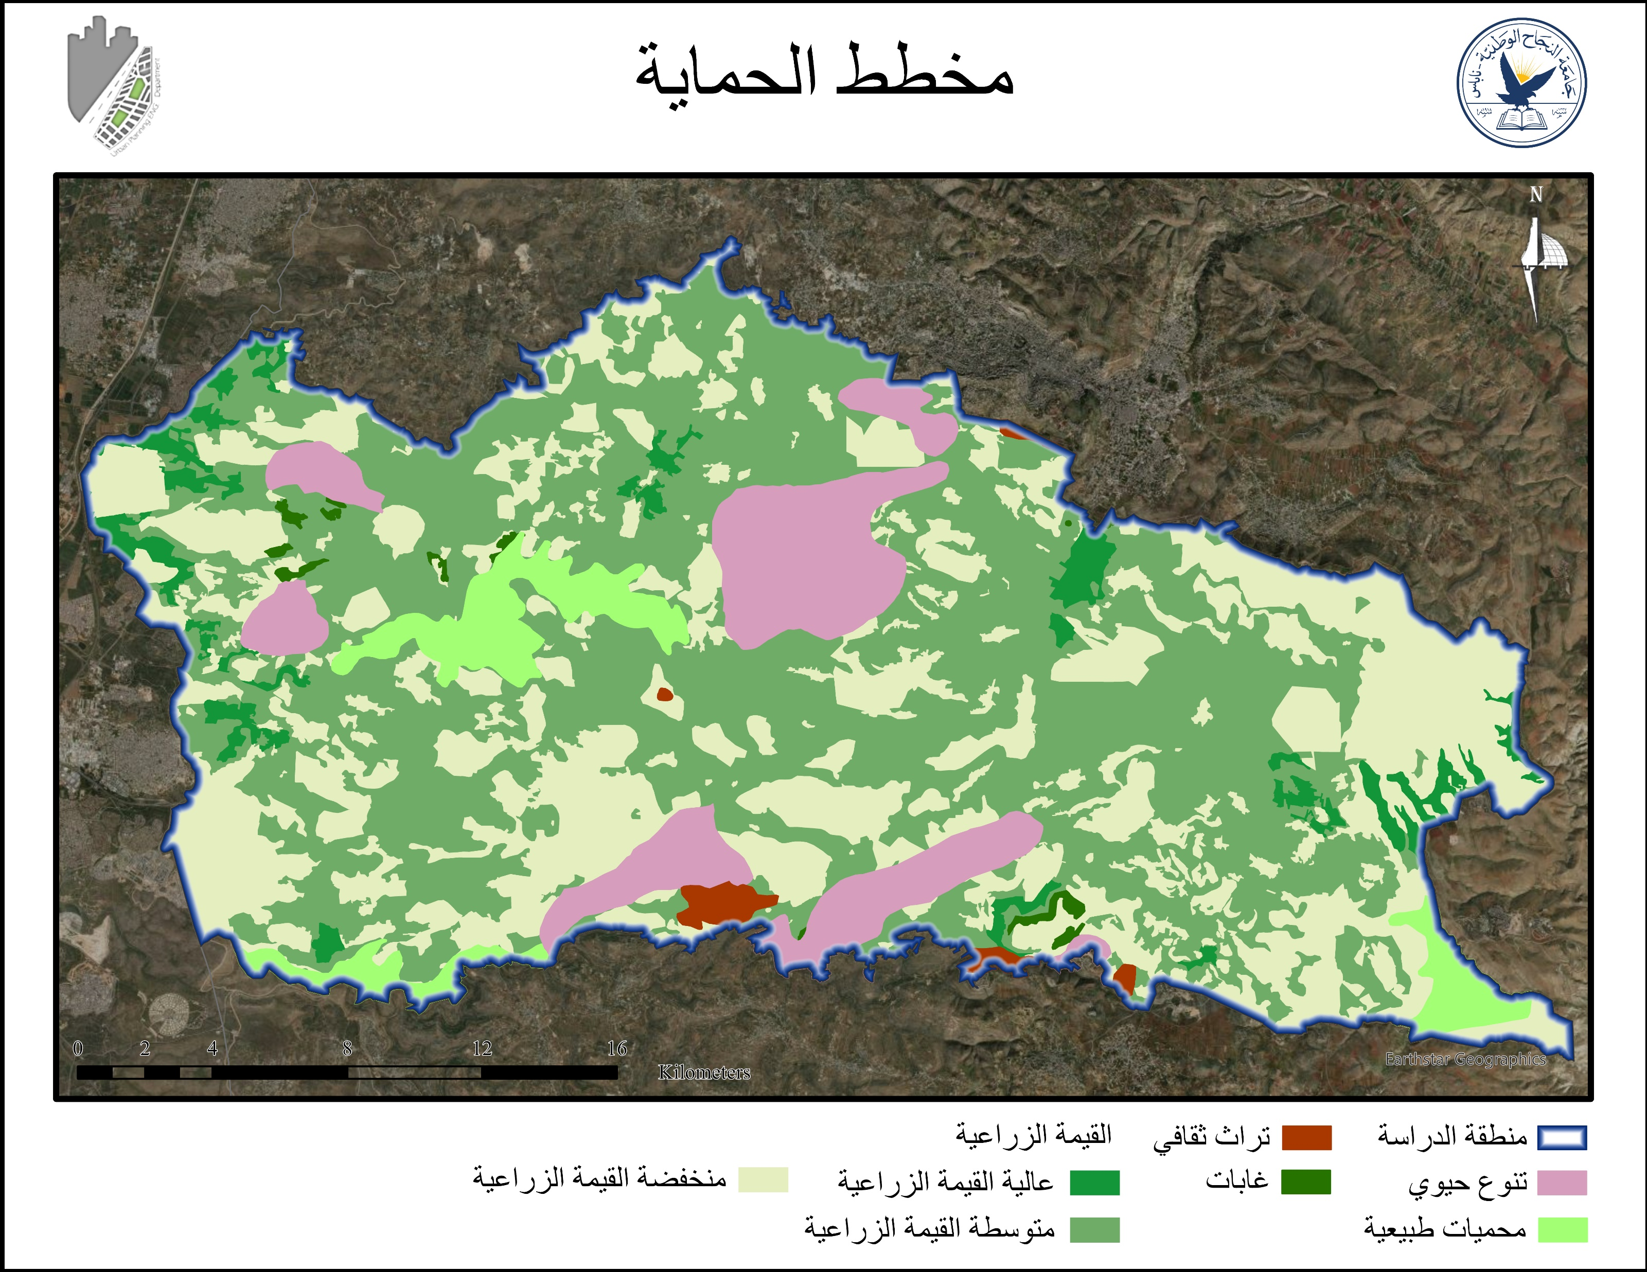
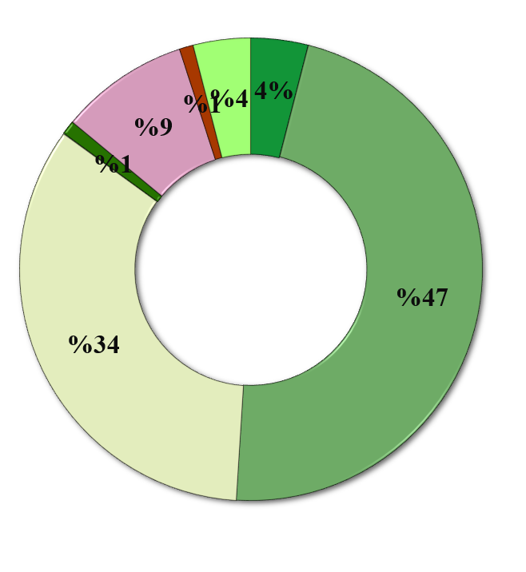
الزلزالية
تصنيف التربة
التشخيص والتحليل على مستوى الموقع (الإقليمي)
الغطاء الأرضي
مخطط الحماية
الوضع الجيوسياسي
مناطق تاريخية

Slide 36
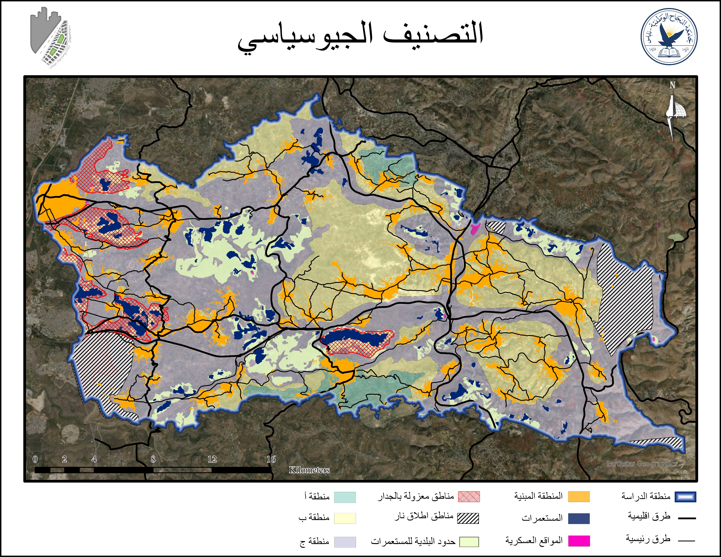
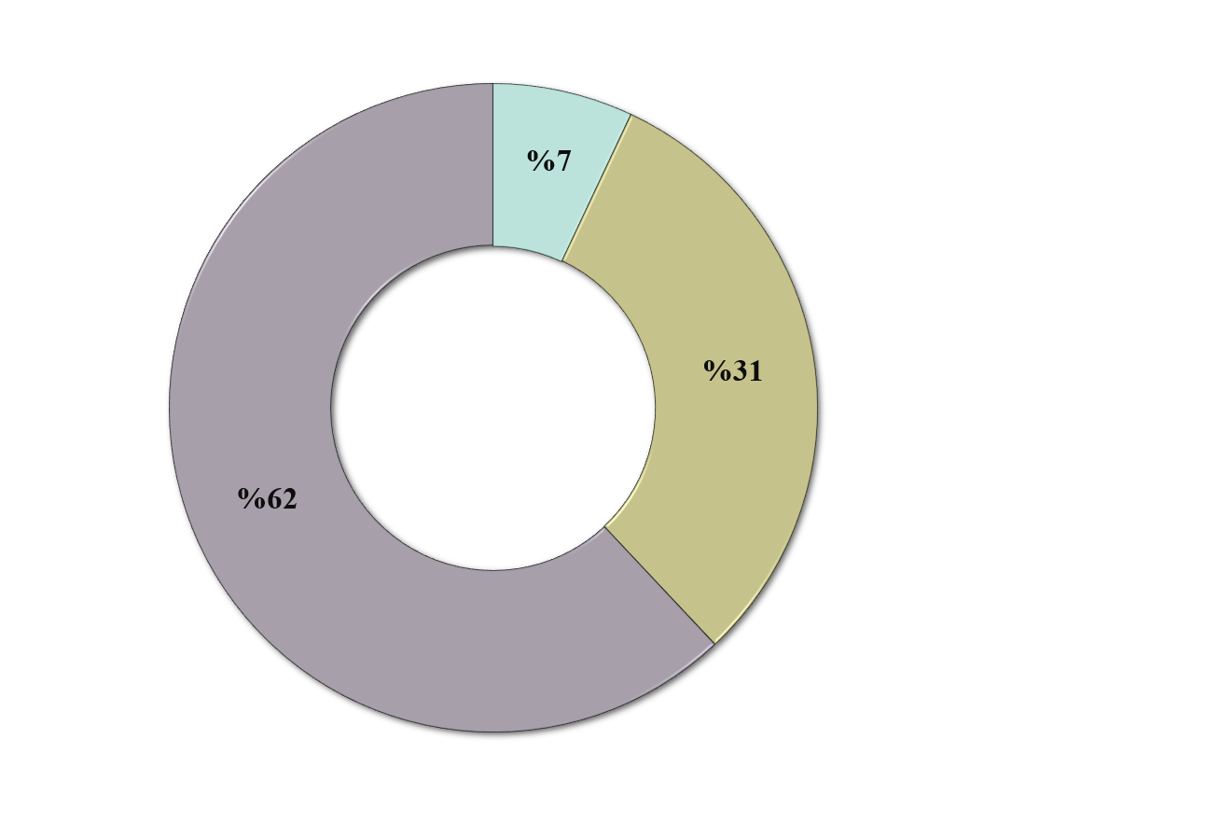
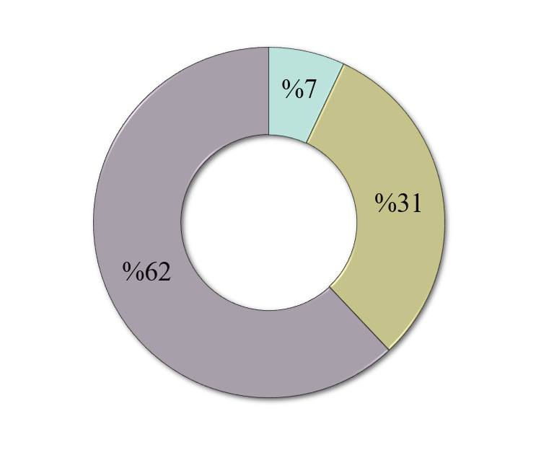
الوضع الجيوسياسي
الزلزالية
تصنيف التربة
التشخيص والتحليل على مستوى الموقع (الإقليمي)
الغطاء الأرضي
مخطط الحماية
الوضع الجيوسياسي
مناطق عسكرية مغلقة

Slide 37
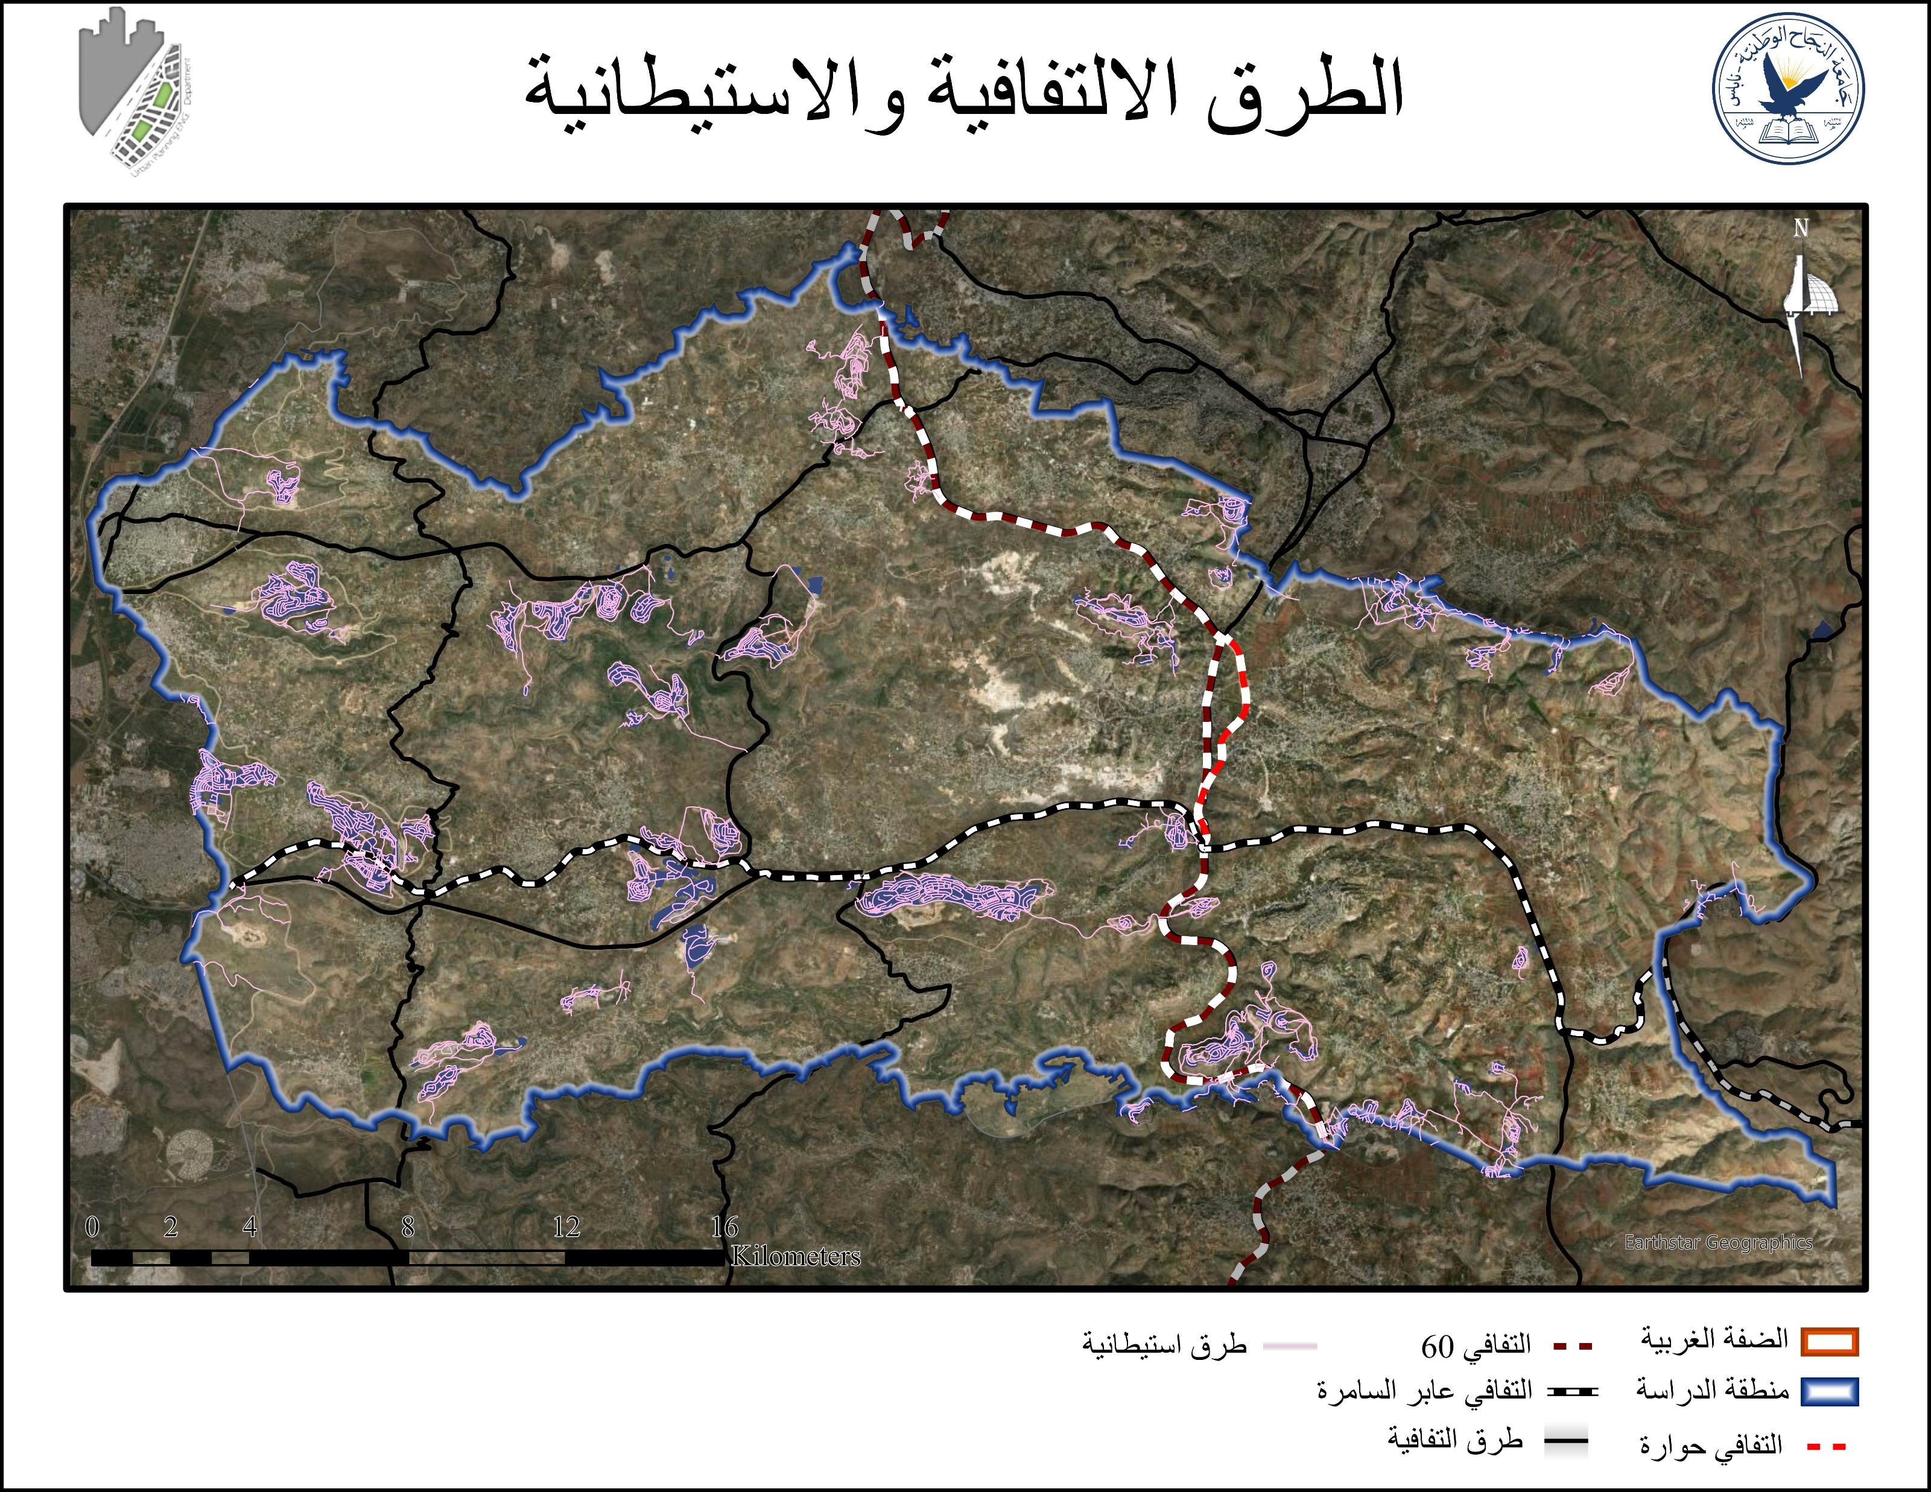
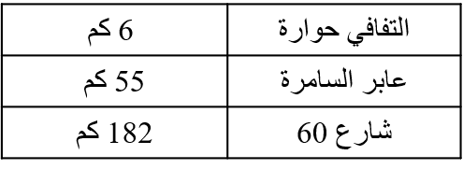
الطرق الإلتفافية
الحواجز والإغلاقات
التشخيص والتحليل على مستوى الموقع (الإقليمي)
جدار الفصل العنصري
نشأة المستعمرات
تصنيف المستعمرات

Slide 38
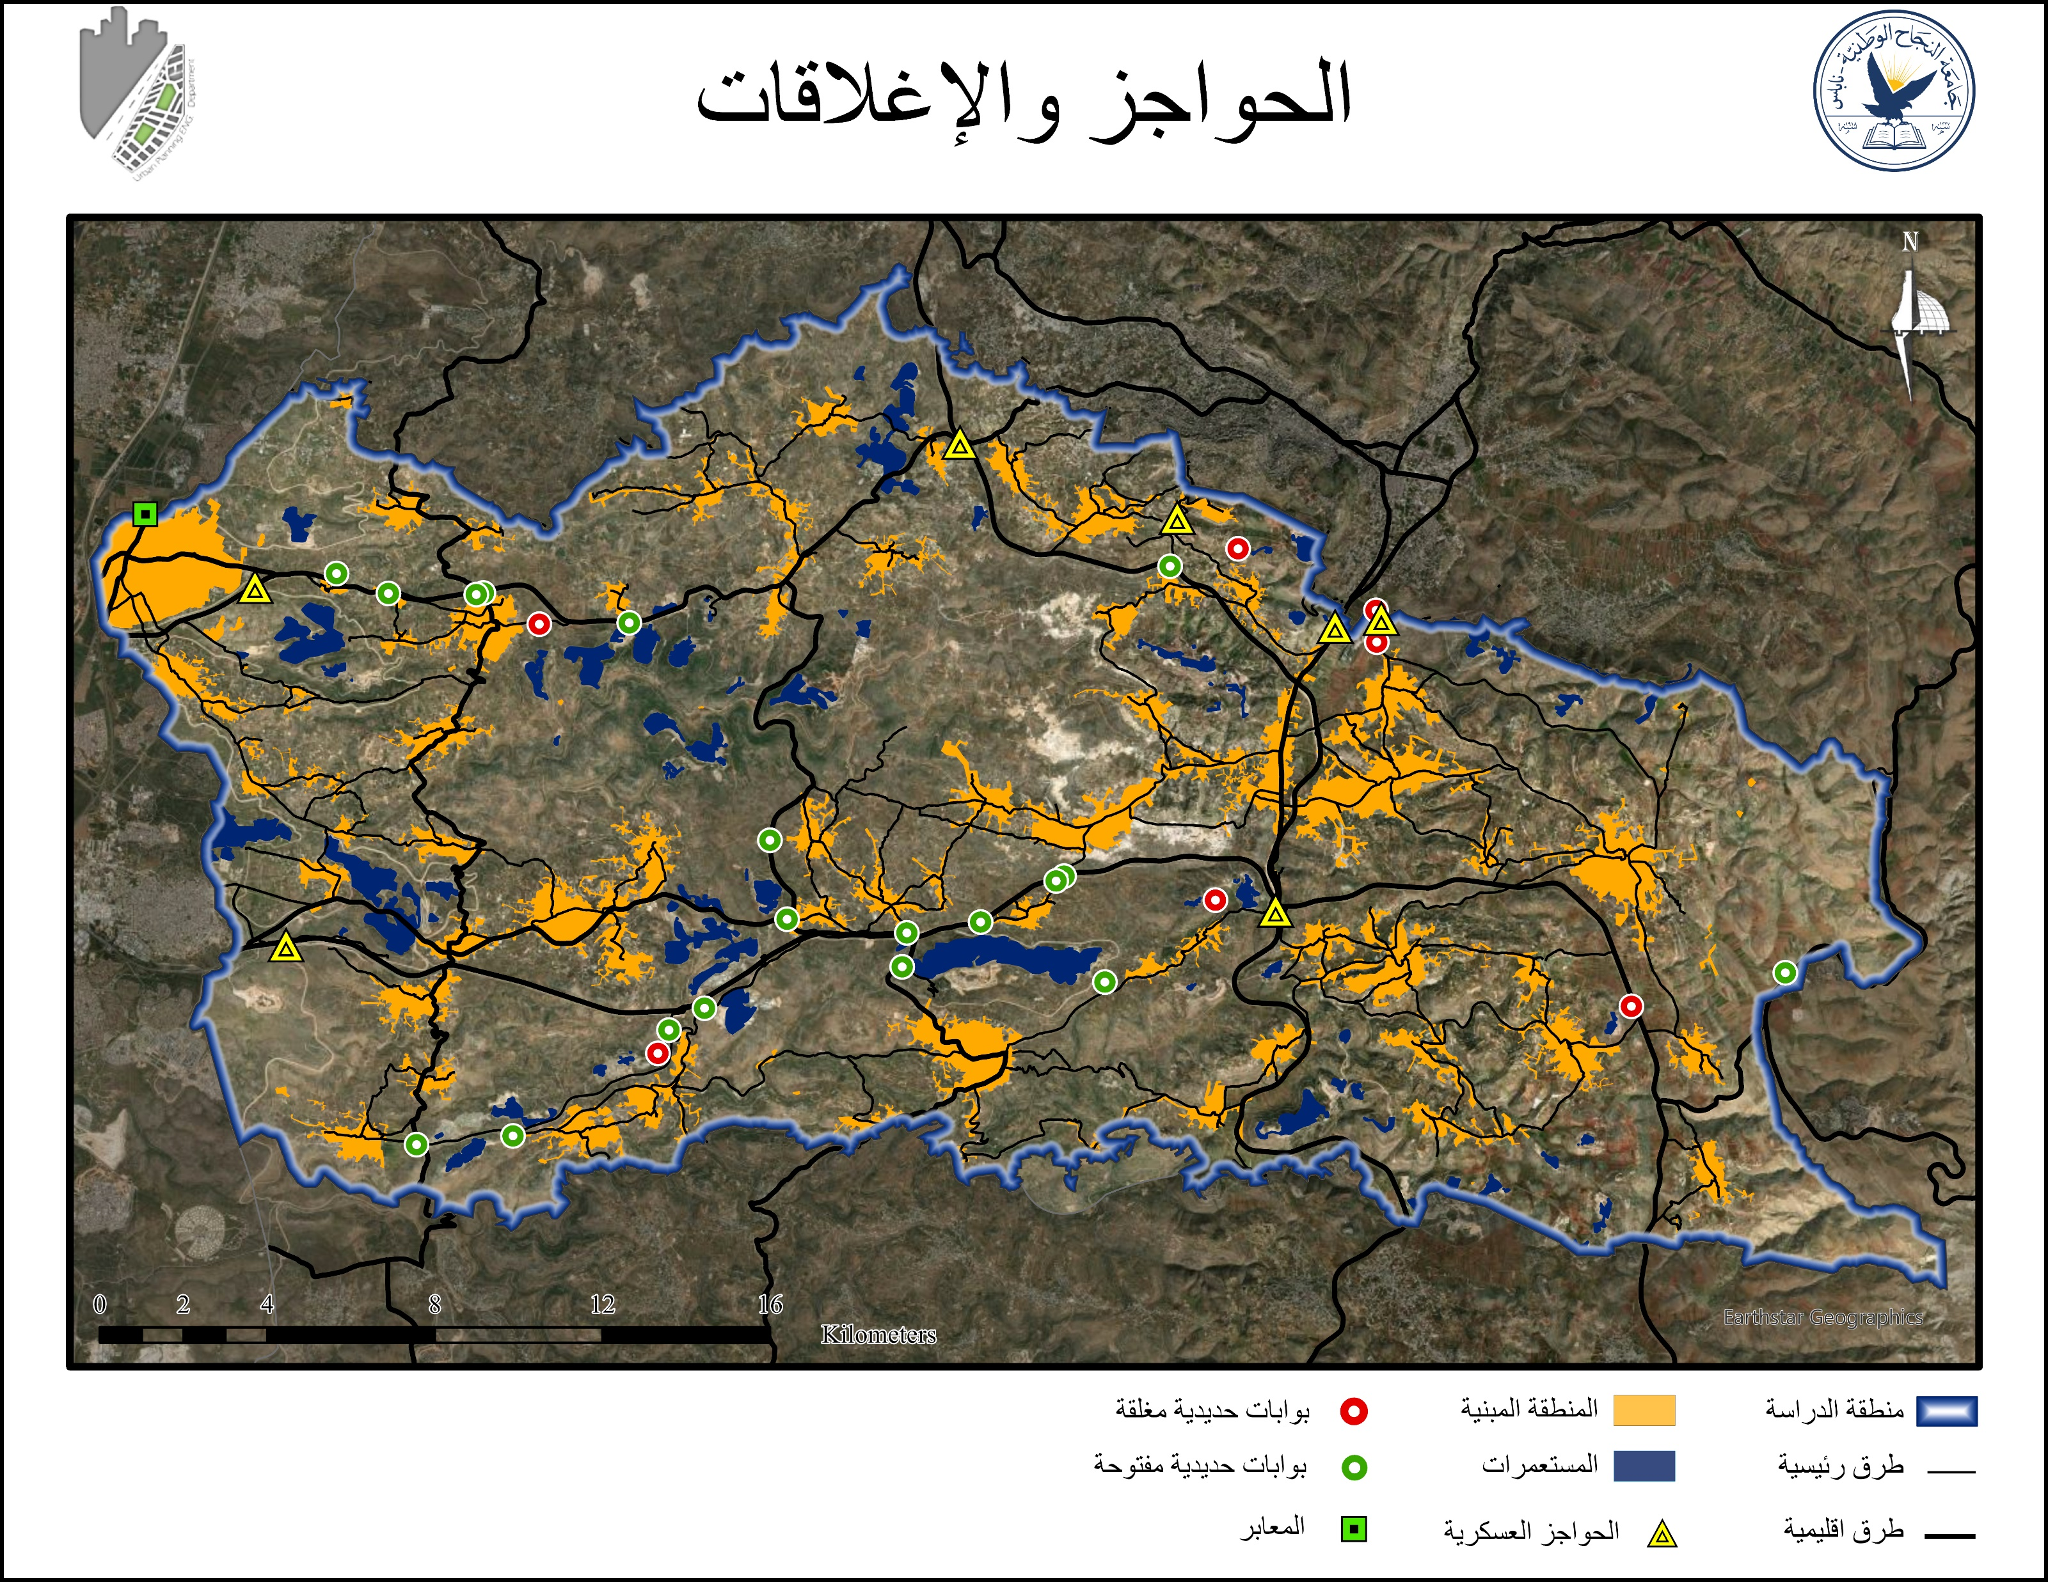
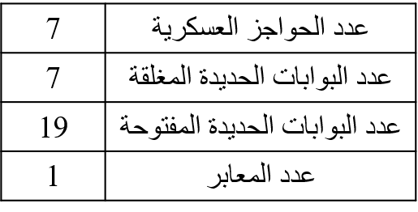
الطرق الإلتفافية
الحواجز والإغلاقات
التشخيص والتحليل على مستوى الموقع (الإقليمي)
جدار الفصل العنصري
نشأة المستعمرات
تصنيف المستعمرات

Slide 39
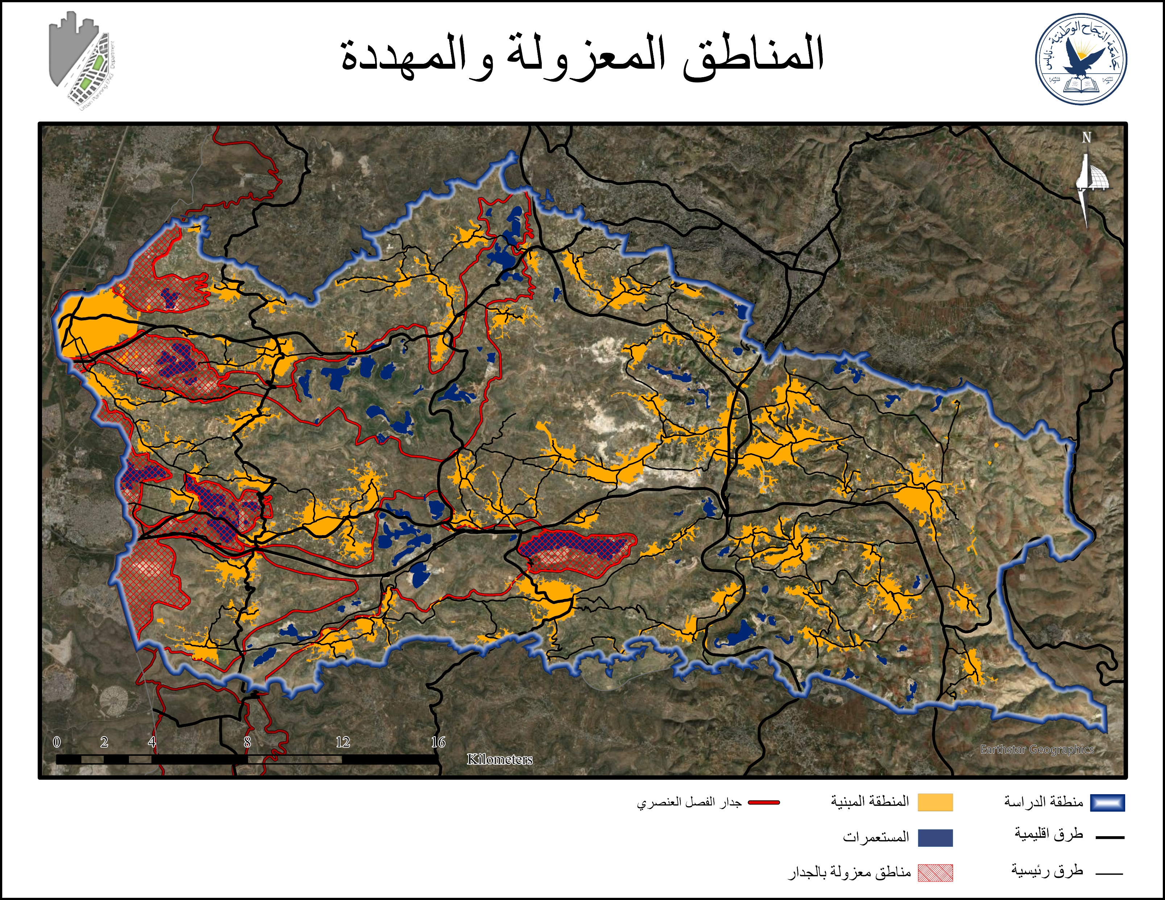
الطرق الإلتفافية
المناطق المعزولة كلياً 7%
في حال اكتمال الجدار 20.5%
الحواجز والإغلاقات
التشخيص والتحليل على مستوى الموقع (الإقليمي)
جدار الفصل العنصري
نشأة المستعمرات
تصنيف المستعمرات

Slide 40
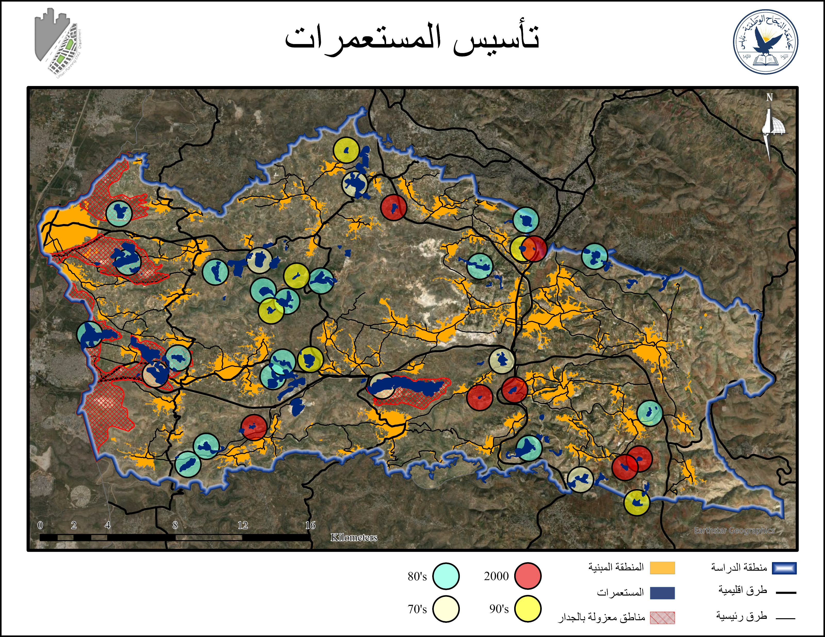


الطرق الإلتفافية
الحواجز والإغلاقات
التشخيص والتحليل على مستوى الموقع (الإقليمي)
جدار الفصل العنصري
نشأة المستعمرات
تصنيف المستعمرات

Slide 41


الطرق الإلتفافية
الحواجز والإغلاقات
التشخيص والتحليل على مستوى الموقع (الإقليمي)
جدار الفصل العنصري
نشأة المستعمرات
تصنيف المستعمرات
حضرية

Slide 42

أوامر الهدم
الوضع الإقليمي
التشخيص والتحليل على مستوى الموقع (الإقليمي)
المرافق والخدمات
مصادر المياه
مناطق عسكرية مغلقة
البنية التحتية

Slide 43

أوامر الهدم
الوضع الإقليمي
التشخيص والتحليل على مستوى الموقع (الإقليمي)
المرافق والخدمات
مصادر المياه
البنية التحتية
ترفيه، معابر، محاصيل زراعية
تسوق، تعليم، ترفيه
تسوق
العمالة
العمالة في الداخل المحتل
تسوق، ترفيه، تعليم، صحة

Slide 44

أوامر الهدم
الوضع الإقليمي
التشخيص والتحليل على مستوى الموقع (الإقليمي)
المرافق والخدمات
مصادر المياه
البنية التحتية

Slide 45


أوامر الهدم
الوضع الإقليمي
التشخيص والتحليل على مستوى الموقع (الإقليمي)
المرافق والخدمات
مصادر المياه
البنية التحتية

Slide 46

أوامر الهدم
الوضع الإقليمي
التشخيص والتحليل على مستوى الموقع (الإقليمي)
المرافق والخدمات
-----
مصادر المياه
البنية التحتية

Slide 47

الموروث الطبيعي والثقافي
التحديات والمعيقات
التشخيص والتحليل على مستوى الموقع (الإقليمي)
الفرص والإمكانيات

Slide 48


الموروث الطبيعي والثقافي
وجود حواجز وبوابات حديدية تعيق الحركة بين التجمعات.
شبكة الطرق الرابطة التفافية والتي تهدف الى تقسيم الضفة.
62 % من الأراضي تحت السيطرة الإسرائيلية والتي تؤدي الى محدودية التنمية العمرانية.
وجود جدار الفصل العنصري ويعزل مساحة 7% من منطقة الدراسة حالياً وفي حال اكتماله يعزل 20.5%.
وجود 41 مستوطنة في المنطقة والتي تهدد أمن التجمعات في المنطقة.
التحديات والمعيقات
وجود شبكة ضغط عالي.
التشخيص والتحليل على مستوى الموقع (الإقليمي)
الفرص والإمكانيات
مناطق عسكرية مغلقة

Slide 49

الموروث الطبيعي والثقافي
إمكانية التوسع في أراضي أ و ب حيث يشكلان ما نسبته 31% من منطقة الدراسة .
توفر بنية تحتية جيدة في المنطقة سواء من خدمات الكهرباء او العبارات او شبكة المياه.
انتشار بساتين الزيتون بنسبة 36% من المنطقة.
وجود مناطق تنوع حيوي ومحميات طبيعية.
وجود مناطق تاريخية واخرب ومقامات.
وجود اودية مما يؤدي الى التصريف الجيد لمياه الأمطار.
تنوع مراكز الخدمات في المنطقة.
التحديات والمعيقات
التشخيص والتحليل على مستوى الموقع (الإقليمي)
الفرص والإمكانيات

Slide 50
صياغة المشروع
الرؤية
منطقة صامدة، منيعة، مزدهرة اقتصادياً، متطورة خدماتياً، متكاملة عمرانياً.

Slide 51
مكونات الرؤية
التنمية العمرانية والإستغلال الأمثل للحيز المكاني.
01
المنعة والصمود
02
الترابط والتكامل
التطور الاقتصادي والخدماتي
توفير خدمات صحية عالية الجودة.
تطوير المراكز الخدماتية.
تحقيق التوازن الخدماتي.
خلق فرص عمل جديدة.
استغلال الاماكن الأثرية كمواقع جذب سياحية.
توفير تعليم مهني.
03
تعزيز التكامل والترابط بين التجمعات.
تحقيق التكامل الاقتصادي.

Slide 52
تعزيز صمود التجمعات في منطقة وسط الضفة الغربية على المدى البعيد (2040)
الأهداف
توفير تعليم مهني.
استغلال الاماكن الأثرية كمواقع جذب سياحية.
خلق فرص عمل جديدة.
تحقيق التوازن الخدماتي.
تطوير المراكز الخدماتية.
توفير خدمات صحية عالية الجودة.
التنمية العمرانية والإستغلال الأمثل للحيز المكاني.
تحقيق التكامل الإقتصادي.
تعزيز التكامل والترابط بين التجمعات.
المشاريع
اقتراح خدمات تعليمية مهنية
الجبال + المحميات+ الأودية
المشاريع المقترحة
اعادة توزيع هرمية المراكز
المرافق والخدمات
تطوير + اقتراح خدمات صحية
التوسعات المستقبلية + المشاريع
ممرات التنمية + المشاريع
التخطيط المشترك +
الطرق الرابطة

Slide 53













الطرق والمواصلات
هرمية مراكز الخدمات
التنمية العمرانية
مرحلة إعداد مخطط إطار التنمية المكانية
السياحة والترفيه
المرافق والخدمات
الخط الأخضر
طرق اقليمية
مواقع عسكرية
حدود منطقة الدراسة
حواجز عسكرية
طرق رئيسية
مناطق عسكرية مغلقة
المنطقة المبنية
طرق مقترحة
مناطق معزولة بالجدار
المستعمرات

Slide 54







الطرق والمواصلات
هرمية مراكز الخدمات
التنمية العمرانية
مرحلة إعداد مخطط إطار التنمية المكانية
السياحة والترفيه
المرافق والخدمات
مناطق معزولة بالجدار
نطاق الخدمة
مركز شبه اقليمي
طرق اقليمية
حدود منطقة الدراسة
مجلس بلدي
مركز محلي
طرق رئيسية قائمة
المنطقة المبنية
مجلس قروي
مركز مجاورة
طرق مقترحة
الخط الأخضر

Slide 55







الطرق والمواصلات
هرمية مراكز الخدمات
التنمية العمرانية
مرحلة إعداد مخطط إطار التنمية المكانية
السياحة والترفيه
المرافق والخدمات
مناطق توسع مستقبلي في اراضي ج
الخط الأخضر
طرق اقليمية
مواقع عسكرية
حدود منطقة الدراسة
مدن جديدة
اسكان ريفي
مناطق التخطيط مشترك
طرق رئيسية قائمة
مناطق عسكرية مغلقة
المنطقة المبنية
البلدة القديمة
مناطق توسع مستقبلي
طرق رئيسية مقترحة
مناطق معزولة بالجدار
المستعمرات

Slide 56

المساحات اللازمة للتوسع
الطرق والمواصلات
هرمية مراكز الخدمات
التنمية العمرانية
مرحلة إعداد مخطط إطار التنمية المكانية
السياحة والترفيه
المرافق والخدمات

Slide 57

المساحات اللازمة للتوسع
الطرق والمواصلات
هرمية مراكز الخدمات
التنمية العمرانية
مرحلة إعداد مخطط إطار التنمية المكانية
السياحة والترفيه
المرافق والخدمات

Slide 58

المساحات اللازمة للتوسع
الطرق والمواصلات
هرمية مراكز الخدمات
التنمية العمرانية
مرحلة إعداد مخطط إطار التنمية المكانية
السياحة والترفيه
المرافق والخدمات

Slide 59

المساحات اللازمة للتوسع
الطرق والمواصلات
هرمية مراكز الخدمات
التنمية العمرانية
مرحلة إعداد مخطط إطار التنمية المكانية
السياحة والترفيه
المرافق والخدمات

Slide 60

المساحات اللازمة للتوسع
الطرق والمواصلات
هرمية مراكز الخدمات
التنمية العمرانية
مرحلة إعداد مخطط إطار التنمية المكانية
السياحة والترفيه
المرافق والخدمات

Slide 61

المساحات اللازمة للتوسع
الطرق والمواصلات
هرمية مراكز الخدمات
التنمية العمرانية
مرحلة إعداد مخطط إطار التنمية المكانية
السياحة والترفيه
المرافق والخدمات

Slide 62

المساحات اللازمة للتوسع
الطرق والمواصلات
هرمية مراكز الخدمات
التنمية العمرانية
مرحلة إعداد مخطط إطار التنمية المكانية
السياحة والترفيه
المرافق والخدمات

Slide 63

الطرق والمواصلات
هرمية مراكز الخدمات
التنمية العمرانية
مرحلة إعداد مخطط إطار التنمية المكانية
السياحة والترفيه
المرافق والخدمات

Slide 64
المساحات اللازمة للتوسع في أراضي ج
الطرق والمواصلات
اسم التجمع | حدود ادارية | منطقة مبنية | اراضي أ | اراضي ب | اراضي ج | منطقة مبنية أ | منطقة مبنية ب | منطقة مبنية ج
قراوة بني حسان | 9443 | 1245 | - | 849 | 8594 | - | 729 | 516
دير بلوط | 11892 | 1089 | - | 689 | 11203 | - | 567 | 522
قلقيلية | 10252 | 7347 | 3797 | - | 6455 | 3797 | - | 3550
عزون | 9472 | 1934 | - | 2588 | 6885 | - | 1472 | 462
حبلة | 3649 | 1058 | - | 815 | 2834 | - | 721 | 337
راس عطية | 937 | 423 | - | 310 | 627 | - | 249 | 173
عزون عتمة | 9432 | 634 | - | 365 | 9061 | - | 279 | 355
النبي الياس | 4435 | 185 | - | 89 | 4346 | - | 75 | 110
الفندق | 2292 | 306 | - | 92 | 2199 | - | 46 | 260
الضبعة | 1599 | 905 | - | 48 | 1594 | - | 42 | 863
راس الطيرة | 1235 | 108 | - | 64 | 1169 | - | 49 | 59
عرب الرماضين الجنوبي | 438 | 154 | - | - | 438 | - | - | 154
وادي الرشا | 311 | 18 | - | - | 311 | - | - | 18
عرب ابو فردا | 4223 | 50 | - | - | 4223 | - | - | 50
هرمية مراكز الخدمات
التنمية العمرانية
مرحلة إعداد مخطط إطار التنمية المكانية
السياحة والترفيه
المرافق والخدمات

Slide 65
المساحات اللازمة للتوسع في أراضي ج
الطرق والمواصلات
اسم التجمع | متبقي من أ | متبقي من ب | متبقي من ج | المساحة اللازمة للتوسع | توسع في اراضي ج | مساحة التوسع في أ | مساحة التوسع في ب | مساحة التوسع في ج
قراوة بني حسان | - | 120 | 8078 | 228.42 | نعم | - | 120 | 108.42
دير بلوط | - | 122 | 10681 | 160.56 | نعم | - | 122 | 38.56
قلقيلية | 0 | - | 2905 | 1275.12 | نعم | - | - | 1275.12
عزون | - | 1116 | 6423 | 357.84 | نعم | - | 139 | 218.84
حبلة | - | 94 | 2497 | 272.52 | نعم | - | 60 | 212.52
راس عطية | - | 61 | 454 | 82.26 | نعم | - | 60 | 22.26
عزون عتمة | - | 86 | 8706 | 79.92 | نعم | - | 47 | 32.92
النبي الياس | - | 14 | 4236 | 54 | نعم | - | - | 54
الفندق | - | 46 | 1939 | 43.56 | لا | - |  | 43.56
الضبعة | - | 6 | 731 | 27 | نعم | - | 6 | 21
راس الطيرة | - | 15 | 1110 | 31.2 | نعم | - | 15 | 16.2
عرب الرماضين الجنوبي | - | - | 284 | 18 | نعم | - | - | 18
وادي الرشا | - | - | 293 | 9.3 | نعم | - | - | 9.3
عرب ابو فردا | - | - | 4173 | 8.4 | نعم | - | - | 8.4
هرمية مراكز الخدمات
التنمية العمرانية
مرحلة إعداد مخطط إطار التنمية المكانية
السياحة والترفيه
المرافق والخدمات

Slide 66











الطرق والمواصلات
هرمية مراكز الخدمات
التنمية العمرانية
مرحلة إعداد مخطط إطار التنمية المكانية
السياحة والترفيه
المرافق والخدمات
حديقة وطنية
غابة
منتزه
الخط الأخضر
طرق اقليمية
مواقع عسكرية
حدود منطقة الدراسة
مسارات مقترحة
محمية طبيعية
منطقة سياحية
طرق رئيسية قائمة
مناطق عسكرية مغلقة
المنطقة المبنية
مسار المسيح
مسار فلسطين
تنوع حيوي
حديقة وطنية مقترحة
طرق رئيسية مقترحة
مناطق معزولة بالجدار
المستعمرات

Slide 67


















الطرق والمواصلات
هرمية مراكز الخدمات
التنمية العمرانية
مرحلة إعداد مخطط إطار التنمية المكانية
بديا
السياحة والترفيه
المرافق والخدمات
منطقة تصنيع زراعي
محطة توليد طاقة شمسية
مدرسة صناعية قائمة
جامعة قائمة
طرق مقترحة
مناطق عسكرية مغلقة
حدود منطقة الدراسة
حزام اخضر
محطة تحويل طاقة
سوق خضار
مستشفى قائم
الخط الأخضر
مناطق معزولة بالجدار
المنطقة المبنية
ممرات تنموية
مدرسة صناعية مقترحة
مدينة صناعية
مراكز لوجيستية مقترحة
مستشفى بحاجة الى تعزيز
طرق اقليمية
المستعمرات
منطقة تصنيع حجر
مراكز لوجيستية قائمة
مستشفى مقترح
مدرسة زراعية مقترحة
طرق رئيسية قائمة
مواقع عسكرية

Slide 68

المخطط النهائي – مخطط إطار التنمية المكانية 2040
بديا

Slide 69




مفتاح الخريطة
المناطق والاستخدامات المقترحة ضمن مخطط اطار التنمية المكانية :
المناطق والاستخدامات القائمة ضمن مخطط اطار التنمية المكانية والمقترح تطويرها :
 | مستشفيات بحاجة الى تطوير
 | مستشفى مقترح
 | محطات توليد طاقة شمسية
 | مراكز لوجيستية
 | مركز شبه اقليمي
 | مركز محلي
 | مركز مجاورة
 | طرق مقترحة
 | مسارات سياحية
 | مناطق تخطيط مشترك
 | مناطق توسع مستقبلي
 | مناطق توسع مستقبلي في ج
 | ممرات تنموية
 | مدينة جديدة
 | اسكان ريفي
 | مدن صناعية
 | حديقة وطنية
 | منطقة سياحية
 | منتزه
 | حزام اخضر
 | منطقة تصنيع زراعي
 | مدرسة صناعية
 | مدرسة زراعية
 | جامعة
 | مدرسة صناعية
 | حديقة قلقيلية الوطنية
 | سوق الخضار المركزي
 | نقطة تحويل طاقة
 | مجلس بلدي
 | مجلس قروي
 | حواجز عسكرية
 | مراكز لوجيستية
 | الطرق الإقليمية
 | الطرق الرئيسية
 | الخط الأخضر
 | مسار المسيح
 | مسار فلسطين التراثي
 | حدود منطقة الدراسة
 | المنطقة المبنية
 | البلدة القديمة
 | المستعمرات
 | مواقع عسكرية
 | مناطق عسكرية مغلقة
 | المناطق المعزولة بالجدار
 | مناطق تنوع حيوي
 | محميات طبيعية
 | منطقة تراث ثقافي
 | أراضي عالية القيمة الزراعية
 | أراضي متوسطة القيمة الزراعية
 | أراضي منخفضة القيمة الزراعية
 | غابات
 | مناطق تصنيع حجر
 | مستشفى

Slide 70
تم بحمد الله
وشكراً لاستماعكم

